Slide 1



Agent To Agent Interoperabilty
독립 시스템 3사
A2A 멀티홉 연동
제조 · 금융 · 보험
서로를 모르는 세 에이전트의 협업 실험
발표자 : 최지현
NIPA NVIDIA GPU 가속 기반
AI Agent 엔지니어 과정
MAINTQ
FINALLQ
INSUQ
설비보전 에이전트
은행 · 증권 에이전트
보험약관 RAG 에이전트
2026.08.25
Notes:
안녕하세요.
제조·금융·보험 세 회사를 A2A로 연결한 프로젝트를 진행한 최지현입니다.
한 회사 안의 기능 세 개가 아니라, 서로 독립된 회사 세 곳을 연결했습니다.

Slide 2
AGENDA
목차
문제 정의
프로젝트 개요 · 전제
시나리오 지도
MaintQ - 설비보전
은행·보험·설비를 따로 확인해야 하는 지금의 업무 구조
독립된 세 회사를 전제로 한 설계,
그리고 세 가지 가정
구현한 것과 곧 구현할 것을 나눠서
진단 · 발주 · 안전 · 자산판단, draft-only 쓰기 경계
InsuQ - 보험약관 RAG
FinAllQ - 은행 · 증권
프로젝트 간 통신(A2A 연동)
성과 · 한계 · 부록
근거 인용, 거부할 줄 아는 능력, 52개 실험
결재 라인, 이상거래 탐지, 직무 분리
A2A 계약, 멀티홉 릴레이, 실행 결과
성과
한계
부록
Notes:
pass

Slide 3
01 · 문제 정의
세 곳에 흩어진 판단 근거
현장
자금
보장
설비 구동 중단
은행 상담 필요
약관 해독 난이도
에러코드 발생→매뉴얼 100+p→재고/대체품 파악
조달 방식 · 한도 · 담보 가능성 - 별도 창구·별도 절차
부보 여부 · 보장 충분성 - 조·항·호 직접 탐색
에러코드는 떴는데 매뉴얼은 PDF 수백 장.
이 부품이 재고에 있는지, 대체품이 되는지 각각 파악해야 함
교체 비용을 어떻게 조달할지,
한도가 남았는지, 담보가 되는지
별도 창구·별도 절차.
이 설비가 보험에 들어 있는지, 보장이 충분한지.
조·항·호로 쓰인 문서를 사람이 직접 찾아야 한다.
연결 방식 = 담당자의 수기 이관 하나의 의사결정에 3곳의 결정이 필요합니다.
지연
판단 1건당 왕복 3회
누락
보험 통지 누락 → 청구 거절
추적
불가
판단 주체·시점·근거 미기록
Notes:
공장에서 설비 하나가 멈췄다고 가정해보겠습니다.
정비사는 에러코드를 보고 메뉴얼을 읽고 재고가 있는지 파악합니다.
수리하는데 자금이 필요할 수도 있으니 은행 상담도 필요하고,
설비 보험에 들었을 수도 있으니 보험 약관을 보거나 보험사와 통화해야합니다.
이렇게 알아본 내용은 담당자 머릿속에만 남습니다.

Slide 4
01 · 왜 A2A인가
모놀리스 vs A2A
현실에서는 통합은 불가능합니다. 은행은 공장 설비 DB를 볼 수 없고, 보험사는 고객 계약 원장을 통째로 넘겨주지 않습니다.
통합 시스템 (Monolith, 통합 DB · 통합 서비스)
에이전트 위임 (A2A, 통신)
세 회사의 시스템을 한 DB·한 서비스로 합친다.
단일 DB · 단일 서비스
제약
회사 간 데이터 공유 불가
도메인 추가 시 결합 곱셈
공개 계약서만 공유 · 내부 비공개
이점
상대 능력만 파악
도메인 추가 시 창구 덧셈
✖️
+
MCP = 내 도구, 안쪽 도구 호출, 도구 사용
A2A = 남의 에이전트, 바깥쪽 작업 위임, 작업 위임
▶
▶
AGENT
AGENT
공개 계약
MaintQ
Agent Card
FinAllQ
Notes:
시스템을 하나로 합칠수도 있겠지만 기밀정보인 DB는 공유할 수 없습니다.
그래서 합치지 않고 맡기는 방식인 a2a 방식을 택했습니다.
서로 내부는 비공개이면서 공개된 설명서만 보고 일을 맡깁니다.

Slide 5
03 · 프로젝트 개요 · 전제
MAINTQ
FINALLQ
INSUQ
A2A로 세 개의 독립된 회사를 연결한다면
한 회사의 여러 서비스가 아닙니다. 서로의 코드를 수정할 수 없고, 상대가 죽어도 내가 살아야 하는 관계입니다.
가정 01
도메인 코드는 서로 손대지 않습니다. 접촉면은 HTTP와 Agent Card뿐. 스택도 일부러 다르게 뒀습니다.
벡터 스토어도 Qdrant와 pgvector로 갈립니다.
상호 내부 비공개
가정 02
에이전트 = 초안까지
자금·계약 지점에 승인 계단 · 자동 승인 경로 부재
최종 판단은 사람
가정 03
근거 없으면 추측 금지. 「확인 불가」를 회신합니다.
오답 회신이 최대 위험
모르면 확인 불가
3
0
독립 레포 · 독립 배포
서로의 DB 직접 접근
Notes:
그래서, 세 개의 독립된 회사를 A2a로 연결한다면 어떻게 될까요?
전제는 세가지입니다.
상호 내부 비공개, 최종 판단은 사람, 모르면 확인 불가라고 답변한다" 라는 것입니다.

Slide 6
03 · 대상 · 포지션
STP 전략
실사용자 특정
SEGMENT - 나누기
TARGET - 고르기
POSITION — 자리잡기
중견 제조업 설비 담당
정비팀장 · 재무 담당자
대체가 아니라 준비
설비 자산 다수 · 전담 재무/법무 부재
판단 책임 보유 · 정보 분산 · 실제 결재 주체
판단 대행 ✕ · 결재 직전까지 근거 조립 ○
대기업은 이미 ERP로 묶여 있고,
소기업은 자산 규모가 작습니다.
판단의 책임을 지지만 정보는 세 곳에 흩어져 있는 사람. 실제로 승인 버튼을 누르는 사람입니다.
"판단을 대신해 주는 AI"가 아니라
"근거를 모아 결재 직전까지 준비해 주는 AI".
결정권은 넘기지 않습니다.
자동화 = 판단 제거 ✕ 수작업 제거 ○
기존 ERP · EAM
범용 AI 챗봇
QMesh
기록 O 근거 생성 ✕
응답 O 권한·감사·승인 ✕
근거 조립 + 승인 계단 + 감사 기록
Notes:
타겟은 중견 제조업의 정비 팀장과 재무 담당자입니다. 결재 승인 판단 책임이 있는 사람이죠.
그래서 저희는 대신 판단해주는 Ai가 아니라 결재 직전까지 준비해주는 AI입니다.

Slide 7
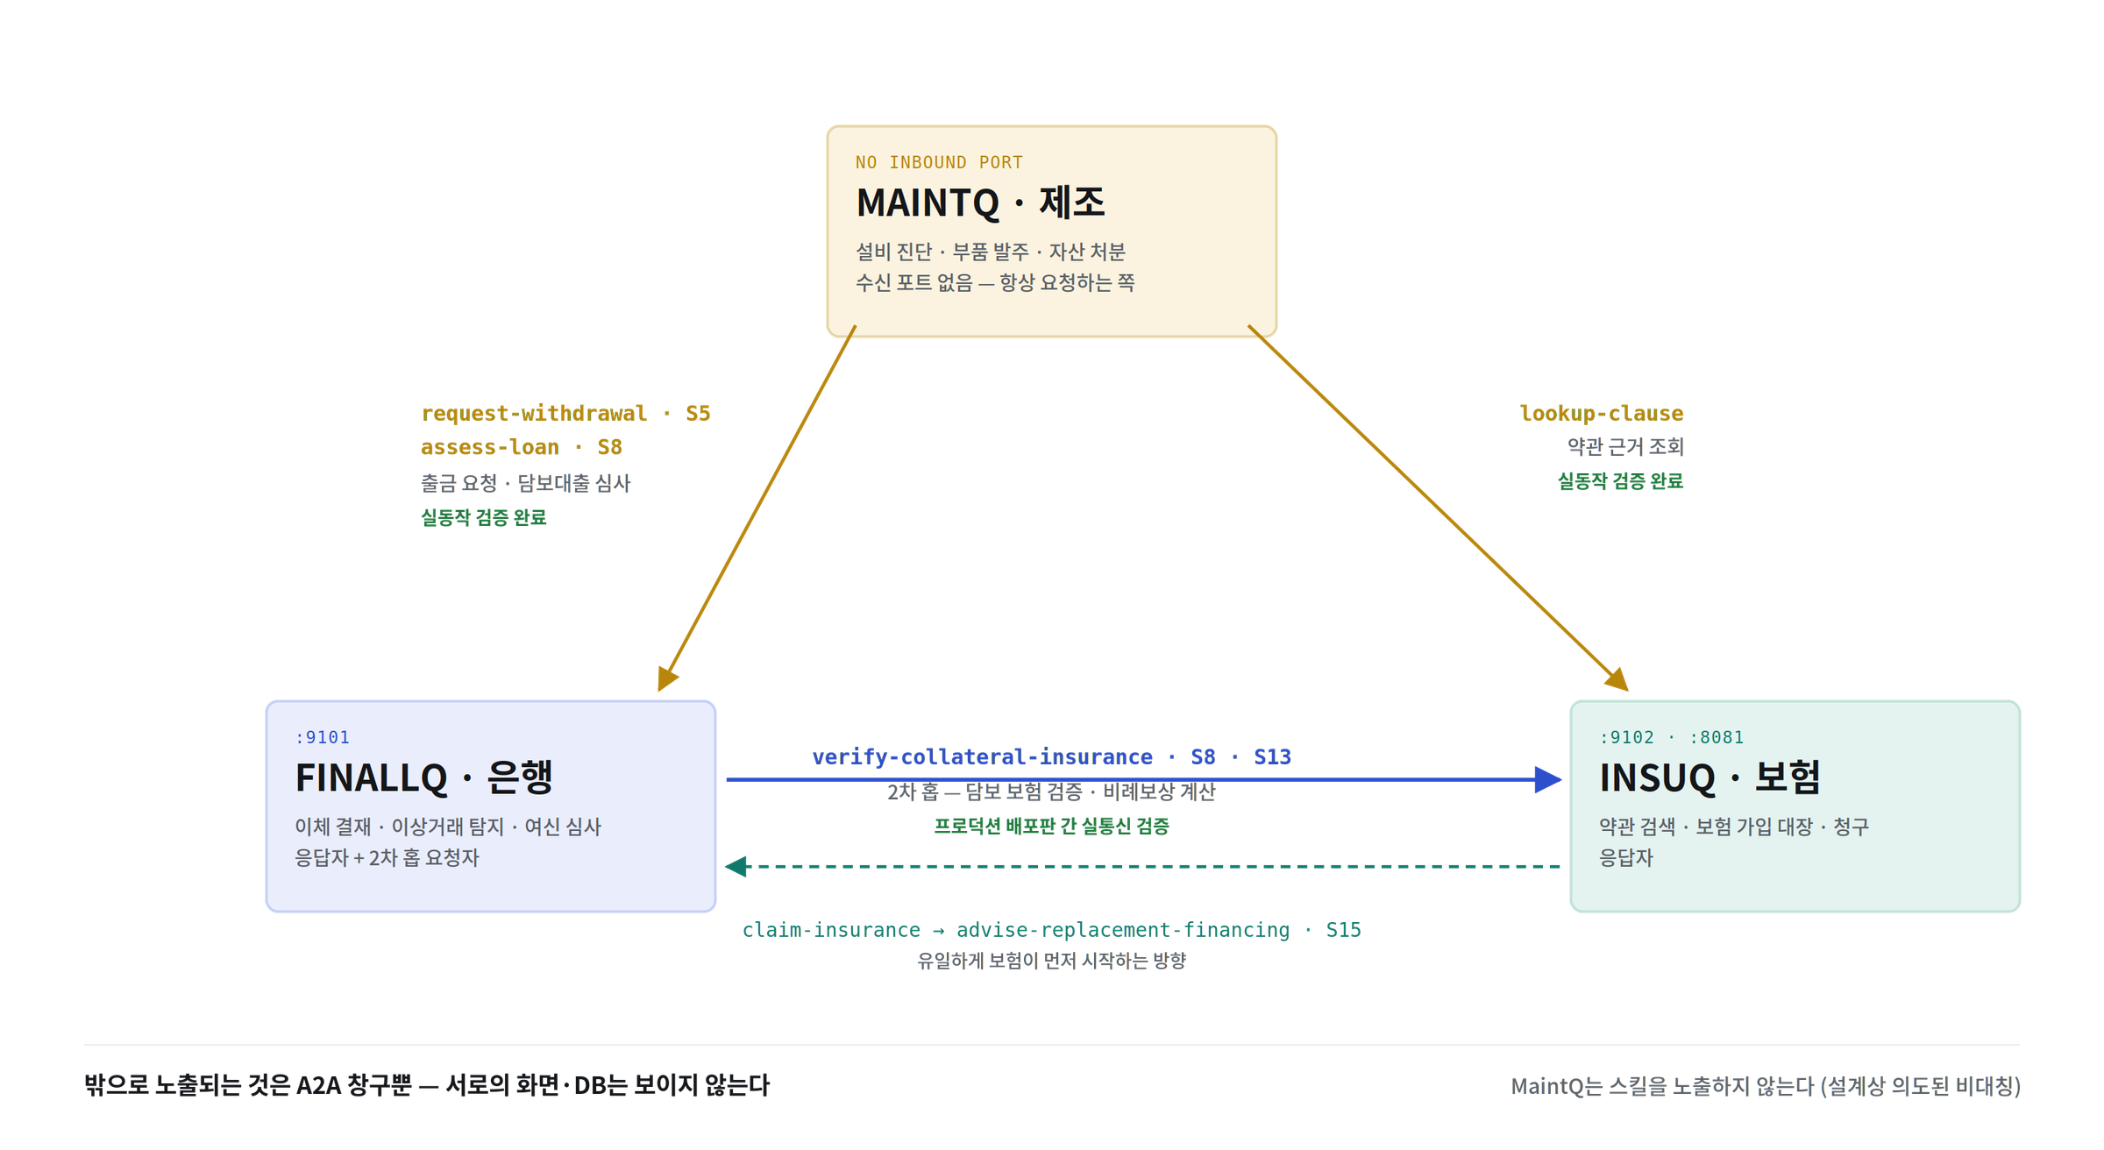
03 · 시스템 구성
MAINTQ
FINALLQ
INSUQ
외부 노출 = A2A 포트 3개
Notes:
각 시스템이 밖으로 여는 포트를 기준으로 그린 구성도입니다.
밖으로 노출되는건 a2a 포트 뿐입니다.
3개의 시스템이기에 3홉으로 릴레이를 할 수 있습니다.

Slide 8
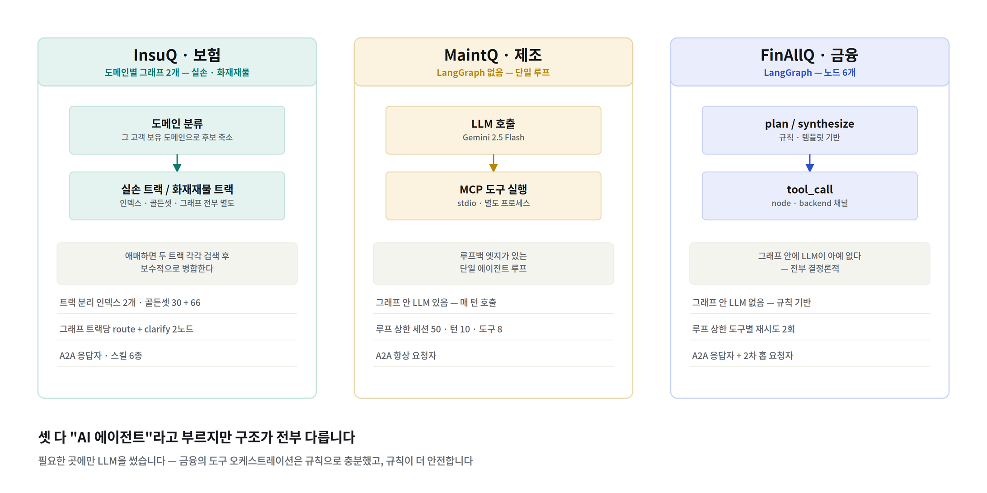
03 · 프로젝트 개요 · 전제
MAINTQ
FINALLQ
INSUQ
시스템 별 AI 구조 비교
Notes:
세 시스템 다 AI 에이전트인데 구조가 전부 다릅니다.
보험은 실손과 화재보험을 아예 나눴습니다. 두 전문가가 나눠 맡는 것처럼요.
제조는 그래프 없이 단순한 반복이고,
금융은 반대로 그래프는 있는데 그 안에 AI가 없습니다.
돈이 걸린 판단이 실행할 때마다 달라지면 감사가 안 되니까,
어떤 도구를 부를지도 규칙으로 정했습니다.
필요한 곳에만 AI를 썼습니다.
----------------------------
보험은 실손과 화재보험을 검색 저장소에서 컬렉션으로 아예 나눴습니다.
평가셋도 다르고, 처리 흐름도 따로 돕니다.
한 덩어리가 아니라 두 전문가가 나눠 맡는것처럼 동작합니다.
질문이 오면 그 고객이 가입한 쪽으로 좁히고, 실손인지 화재인지 llm이 분류하여 실손혹은 화재 에이전트에게 검색과 답변을 위임합니다.
제조는 그래프 없이 단순한 반복 구조구요
금융은 반대입니다. 그래프는 있는데 안에 ai가 없습니다. 어떤 도구를 부를지도, 답을 어떻게 조립할지도 전부 규칙으로 정합니다.
돈이 걸린 판단이 실행할때마다 달라지면 감사 자체가 안되니까요.

Slide 9
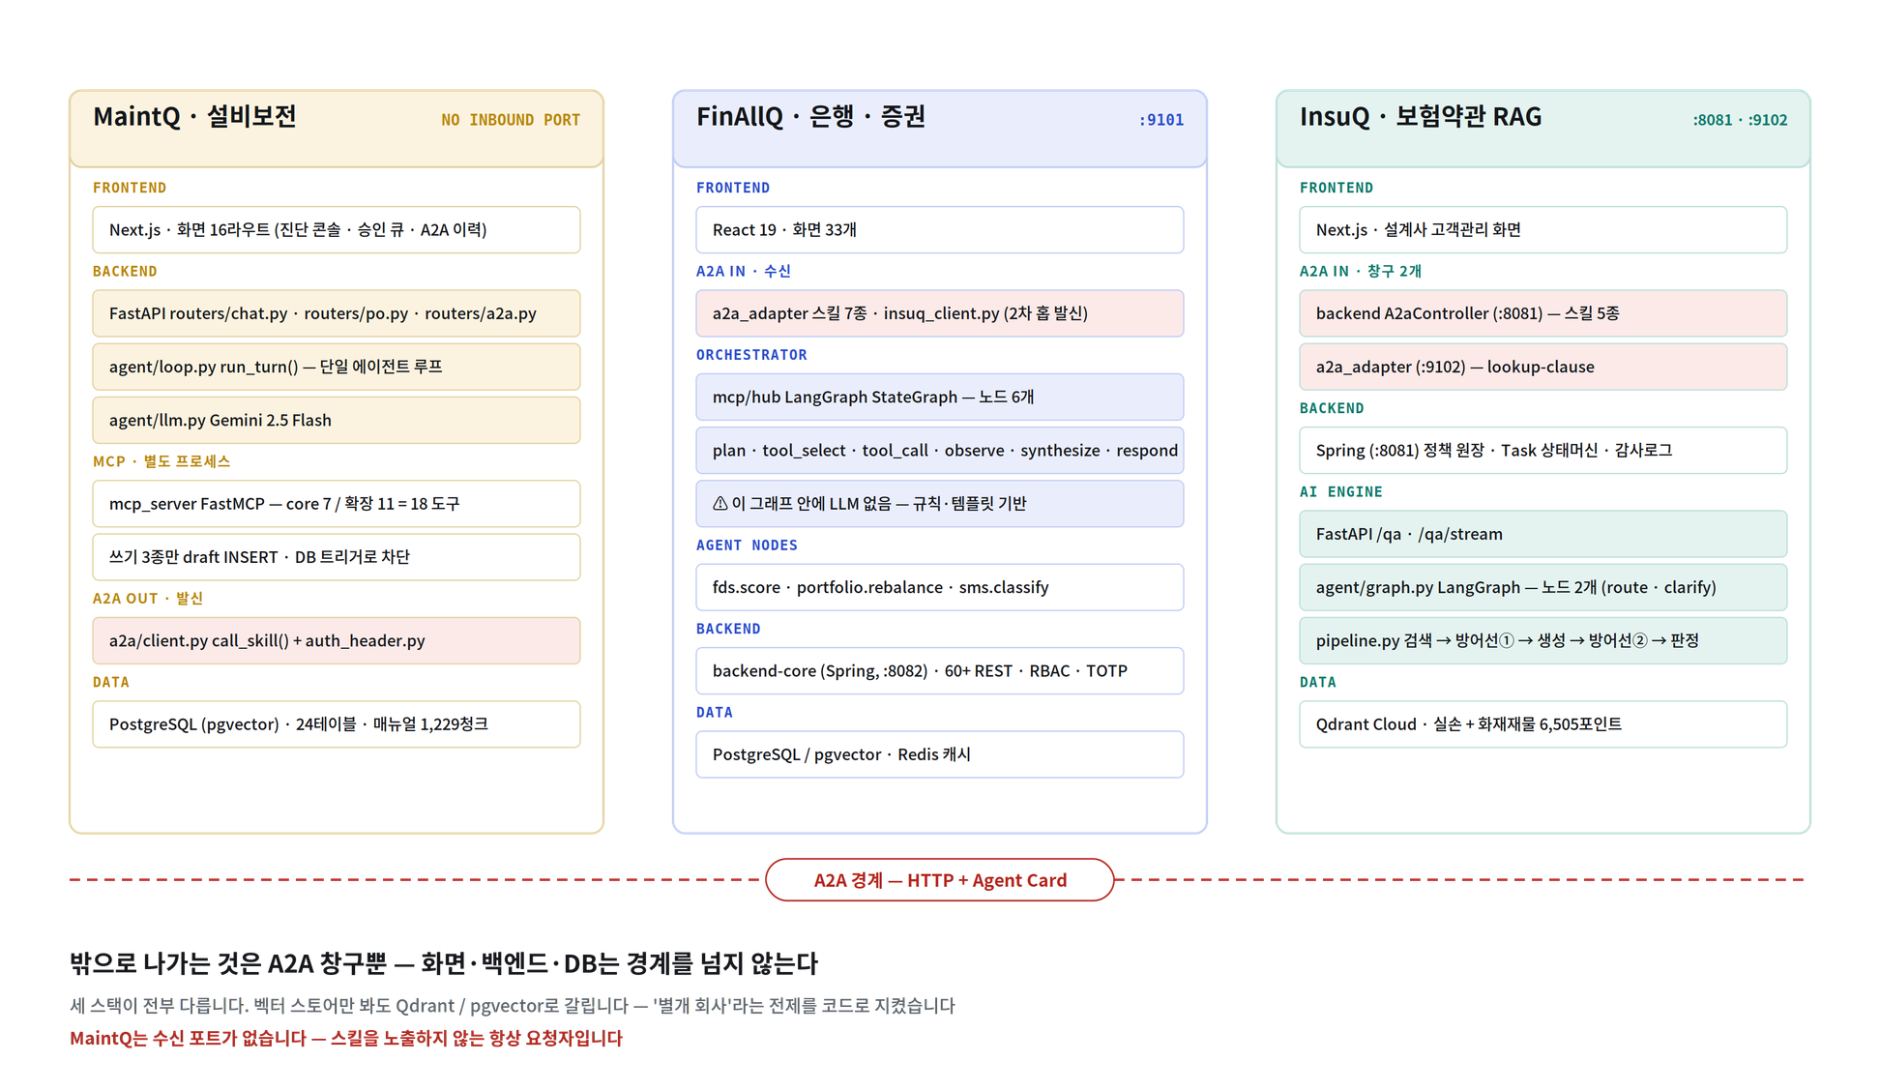
03 · 프로젝트 개요 · 전제
MAINTQ
FINALLQ
INSUQ
전체 아키텍처 노드
Notes:
새 회사의 속을 노드 단위로 펼친 그림입니다.
A2a 경계를 넘는건 포트뿐입니다. 화면, 서버, DB 모두 노출되지 않습니다.

Slide 10
03 · 시나리오
시나리오 목록
구분(번호) | 시나리오 | 경로 | 성격 | 상태
S1—S4 | 진단 → 재고 → 견적 → 발주 초안 → 승인 / 대체품 / 반복고장 / 모른다 | MaintQ 내부 | 도구 오케스트레이션 | 실동작 검증
S9·S10·S29 | 처분 법정조건 차단 · 근거 번들 서명 · 수리 증빙 서명 | MaintQ 내부 | 확정 방어 | 실동작 검증
S19—S23 | 기업 온보딩 · 이체 결재 · 이상거래 탐지 · AI 비서 · 통합자산 | FinAllQ 내부 | 결재 · 통제 | 구현됨
S24—S28 | 근거 인용 · 되묻기 · 확인 불가 거부 · 조항 멀티홉 · 화재재물 트랙 | InsuQ 내부 | RAG · 판정 | 구현됨
S5 | 발주 확정 → 출금 요청 (2단 승인) | Maint → Fin | 요청 + 승인 | 실동작 검증
S7 | 고장이력 연계 화재보험 갱신 상담 | Maint → Insu | 상담 + 데이터연계 | 실동작 검증
S11 | 설비 처분 → 보험 목적물 변경 통지 | Maint → Insu | 통지 + 정산 | 구현됨
S15 | 화재 멸실 → 보험금 청구 → 승인 큐 | Insu → (Fin) | 청구 + 사람승인 | 실동작 검증
S8 | 담보 대출 심사 시 보험 검증 (멀티홉 릴레이) | Maint → Fin → Insu | 3사 릴레이 | ▶ 시연
S6·S12·S13·S14·S16 | 환헤지 상담 · 매각대금 정산 · 중고설비 담보심사 · 위험등급 통지 · 조달 비교 | 경계 넘음 | — | 수신부 완료 · MaintQ 발신 트리거 대기
Notes:
시나리오는 분기를 포함하니 총 29개 되었습니다.
아래쪽 회색은 a2a 통신하는 부분입니다.

Slide 11
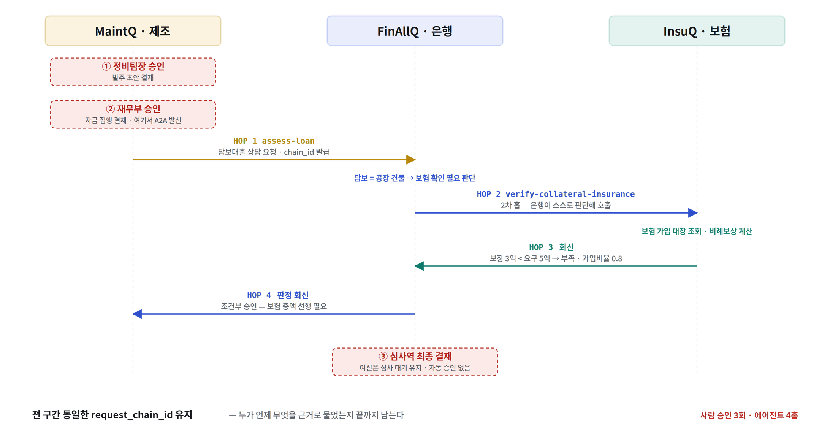
03 · 시나리오 상세
시나리오 흐름
설비 이상이 감지된 순간부터 은행이 조건부 승인을 회신하기까지, 사람이 세 번 개입합니다.
Notes:
설비 이상이 감지된 순간부터 은행이 조건부 승인을 회신하기까지의 흐름도입니다.
제조쪽에서 재무부가 승인하면 은행으로 a2a 통신을 보내고, 은행은 이 담보를 보고 스스로 판단해서 보험사에 다시 물어봅니다.
붉은 점선 세 개가 사람이 ai가 만든 초안 문서를 보고 승인하는 자리입니다.

Slide 12
03 · 산출물
결재 문서 목록
에이전트가 만들고 사람이 결재하는 문서.
생성 → 결재 → 회신
단계 | 문서 | 생성 · 수신 | 서명 주체 | 핵심 필드
01 | 설비 이상 진단 보고서 | MaintQ 생성 | 정비사 작성 · 팀장 검토 | 근거 인용 · 안전경고
03 | 정비 · 부품 발주 요청서 | MaintQ 생성 | 정비사 기안 · 팀장 승인 | 재고 · 대체품 · 견적
04 | 자금 집행 요청서 | MaintQ → FinAllQ | 3단 결재 · 재무부 승인 | FDS · 자기결재 확인
08 | 담보대출 심사 회신서 | FinAllQ | 심사역 최종 결재 | 보장한도·부보비율·처리 이력
문서 신뢰성
서명 시점 해시 재대조
결재 단위 = 문서 · 감사 시 서명 대상 특정 · 채팅 로그 불가
근거 해시 재검증 · 근거 변경 후 서명 차단
승인 기록이 남아야 하고, 나중에 감사에서 "무엇에 서명했는가"가 특정되어야 합니다.
받지도 않은 값을 요구할 때, “확인되지 않음”으로 채웁니다.
서명하는 순간, 문서에 실린 근거의 해시를 다시 대조합니다.
근거가 바뀐 뒤 서명되는 상황을 구조적으로 막습니다.
Notes:
이 프로젝트에서 에이전트가 생성하는건 사람이 직접 보고 결재할 수 있는 문서입니다.

Slide 13
PART 04
MaintQ · 설비보전 에이전트
진단 · 근거 조립 · 초안 생성 확정은 사람
11
Notes:
이제 각 프로젝트에 대해 설명하도록 하겠습니다.
MaintQ는 제조 설비 보전 에이전트를 구현한 레포지토리입니다.

Slide 14
04 · MAINTQ · 기능
MAINTQ
FINALLQ
INSUQ
정비사 옆에 두는 보조 도구
정비사 대신 판단하지 않습니다. 흩어진 근거를 모아 결재 직전까지만 준비합니다.
진단
조달
안전
에러코드 × 매뉴얼 이원화
재고 → 대체품 → 견적
위험 작업 경고 자동 삽입
정의 = 정확 일치 . 점검 절차는 매뉴얼 RAG.
확실/추정 구분 표시
매뉴얼 검색은 키워드+dense 하이브리드, 1,229청크 · 3기종(iG5A·S100·IE5)
부품 특정 · 재고 조회
재고가 0이면 대체품을 탐색하고, 공급사별 견적을 비교해 발주 초안을 만듭니다.
위험 언급 시 경고 삽입 · 근거 부재 시 발행 거부
이력
자산
한계
반복 고장 감지
수리 / 교체 / 매각 판단
모르는 건 모른다고 한다(확인 불가)
동일 에러가 30일 안에 3회 발생 시,
근본 원인 점검 모드로 전환, 발주 보류
보전 지표 기반 자산 판단
처분 시 법정 조건 미충족을 차단 및 해결 방법을 안내
미등록 에러코드에 유사 코드 추측 금지
환각률 0.0%
18
24
16
0.0%
도구 (코어 7 + 확장 11)
DB 테이블 + seed
화면 라우트
환각률
Notes:
제조쪽의 에이전트는 정비사에게 필요한 근거들을 여러 경로로 모아 결재 직전까지만 준비하는 보조도구로 사용됩니다.
진단할 때,
에러코드는 정확히 일치하는 것만 찾고,
점검 절차는 메뉴얼에서 RAG로 검색합니다.
메뉴얼 검색은 키워드 기반(idf)과 nvidia/nemotron-3-embed-1b 모델로 임베딩하여 벡터 스토어에 넣고, 찾았습니다.
등록 안 된 코드를 넣으면 비슷한 걸로 추측하지 않고, 모른다고 답합니다.

Slide 15
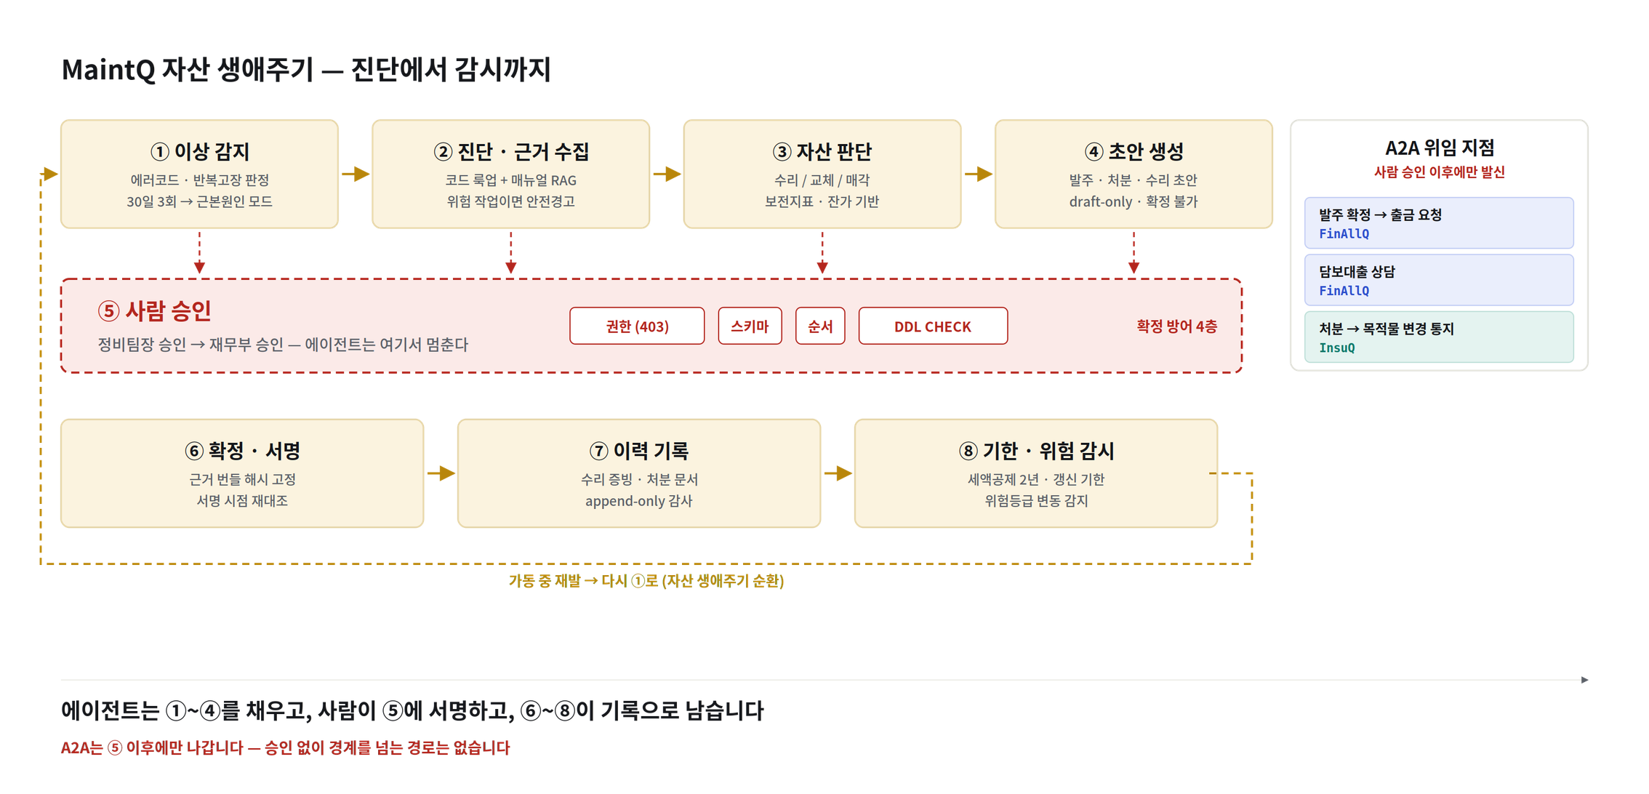
04 · MAINTQ · 에이전트 계층
MAINTQ
FINALLQ
INSUQ
자산 생애주기
Notes:
한 건의 라이프사이클입니다.
붉은 점선이 사람 승인 자리고, A2a는 이 승인이 있어야만 나갑니다.

Slide 16
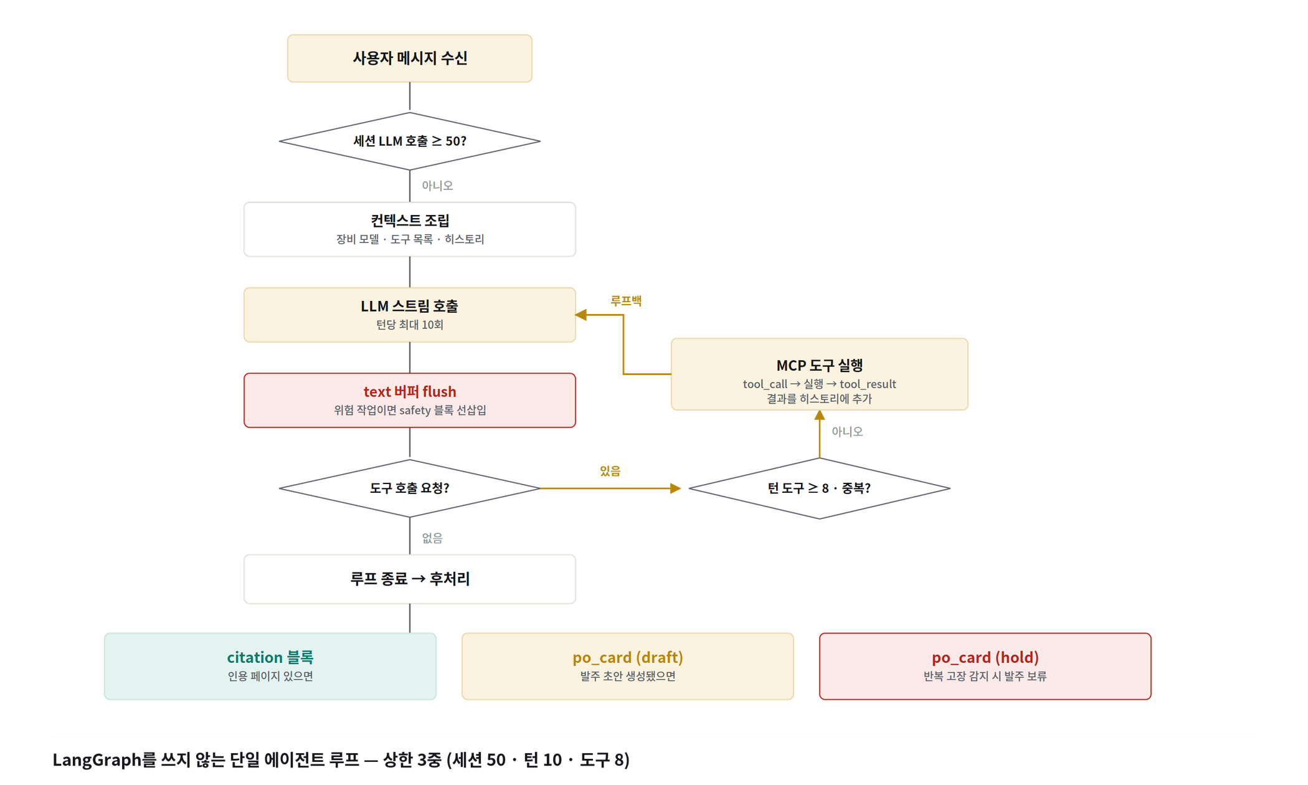
04 · MAINTQ · 에이전트 계층
MAINTQ
FINALLQ
INSUQ
Agent Loop
Notes:
제조 설비보전 에이전트의 내부 반복 구조입니다.
장비 모델, 도구 목록, 히스토리 등을 조합하여 컨텍스트를 준비하고, LLM 호출합니다.
도구 호출할게 있으면 도구 호출하여 llm을 재 호출하는데, 무한 루프에 빠지지 않게 하려고 재호출 제한을 뒀습니다.

Slide 17
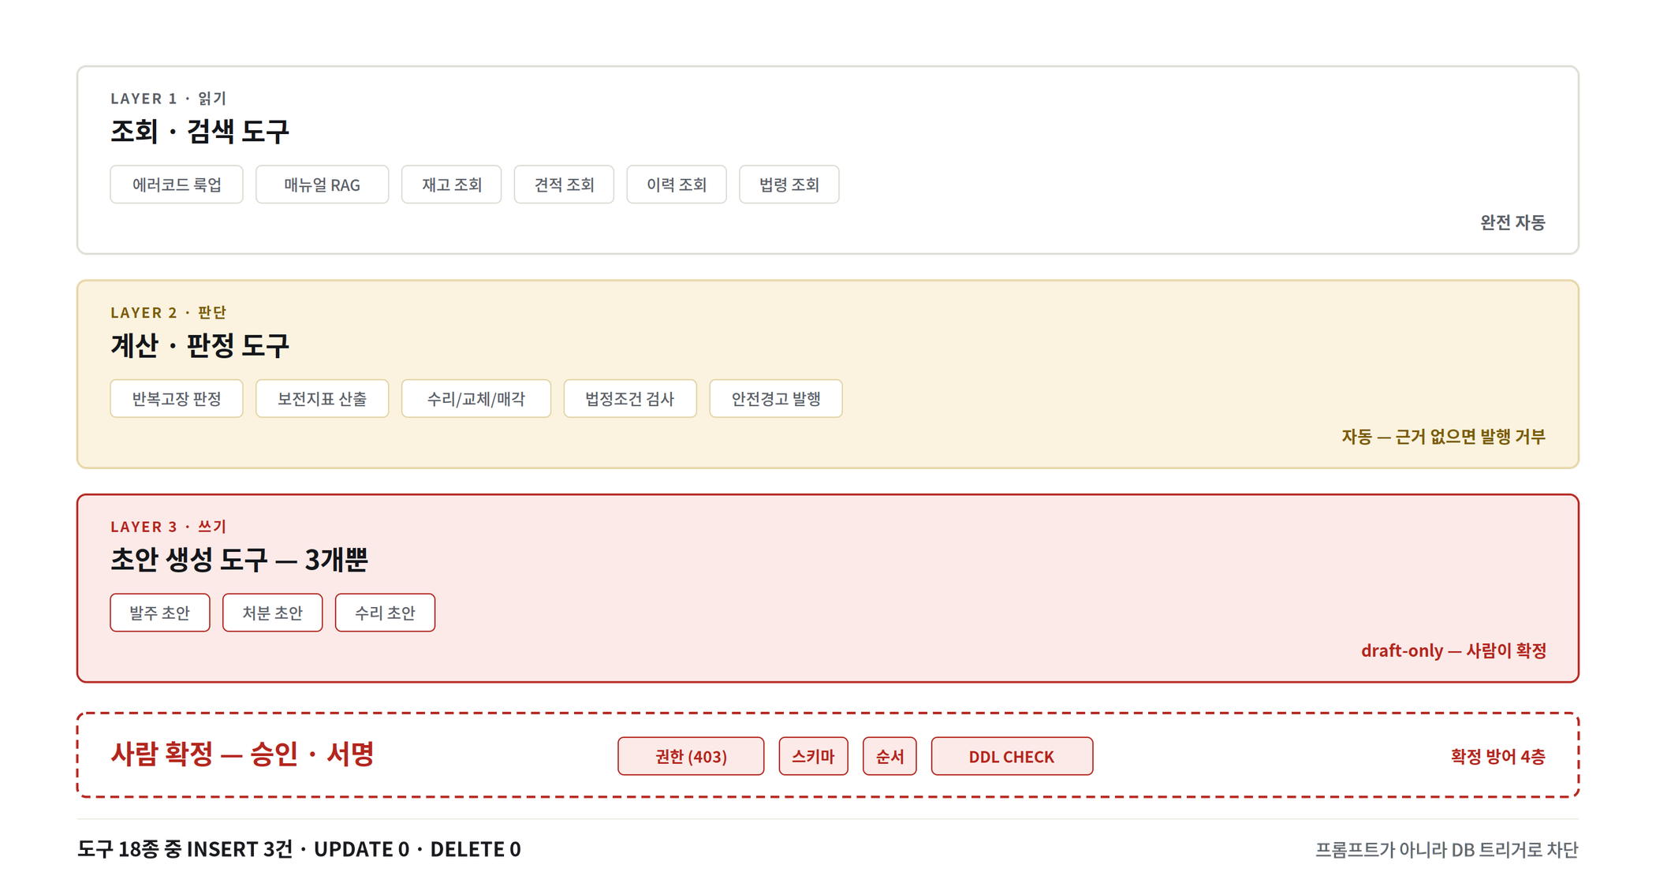
04 · MAINTQ · 에이전트 계층
MAINTQ
FINALLQ
INSUQ
자동화 경계선
Notes:
어디가지 자동화 할 것인지를 가장 오래 고민했었는데요. 답은 층으로 나누는 것이었습니다.
읽는건 모두 자동이고 판단도 자동인데 대신 근거가 없으면 못하게 했습니다.
데이터를 변경하는 행위는 최소한으로 했습니다.
쓰기는 문서 초안 생성할 때 뿐입니다.

Slide 18
04 · MAINTQ · 고민한 지점
MAINTQ
FINALLQ
INSUQ
MaintQ 트러블슈팅
문제 | 원인 · 판단 | 조치 | 결과
평문 자격증명이 커밋됨 | 외부 응답을 저장하며 요청 헤더까지 함께 남김 | 커밋 10개 히스토리 재작성 · 응답 본문만 allowlist로 저장하는 구조로 변경 | 구조적 방지
같은 질문에 답이 흔들림 | 도구 루프의 비결정성. temperature 0인데도 실행마다 갈림 | 제거 대신 측정으로 전환 3회 반복 후 「안정실패→안정통과」칸만 개선 인정 | 조사 계속
매뉴얼 결측 34건 | PDF에서 조치 항목이 추출되지 않음 | 2차 판독기(Elice AI)로 34페이지 재판독 (1,530원) | 확정 24 · 회수 0
평가가 너무 느림 | 20문항 반복에 132초 - 개선 사이클이 돌지 않음 | LLM 응답 카세트(캐시). 단 재생 턴은 분모에서 제외, 기본 모드는 캐시 차단 | 132초 → 61초
부품 품번 특정 40% | 제조사가 소모 교체품 품번을 공개하지 않음 | 자동화 불가로 판정 - 사람이 제조사에 문의하는 경로로 남김 | 해결 불가 · 명시
Notes:
막혔던 것 중 하나만 말씀드리면, 같은 질문에 답이 실행마다 달라지는 문제가 있었는데요. 3회 반복 후 세번 다 통과할 때만 개선으로 인정했습니다.

Slide 19
PART 05
InsuQ · 보험약관 RAG 에이전트
거부할 줄 아는 에이전트
Notes:
보험 약관 RAG 에이전트 소개 드리겠습니다.

Slide 20
05 · INSUQ · 기능
MAINTQ
FINALLQ
INSUQ
거부할 줄 아는 RAG
근거 없으면 확인 불가
파싱
인용
거부
조 · 항 · 호 구조 인식
근거 조항 필수
2중 방어선
문단 분할 ✕ · 법조문 구조 분할 O
약관 PDF를 법조문 구조로 분할
자식(항)으로 검색하고 부모(조)로 생성
전 답변 인용 첨부
대조 키 불일치 시 유보」로 강등
LLM 호출 전 차단 + 생성 후 검증
근거 0건이면 즉시 거부하고, 생성 후에 인용을 다시 검증. 거부 정확도 100%.
되묻기
판정
분리
슬롯 부족 시 질의
3단계 - 높음 · 낮음 · 유보
실손 / 화재재물 트랙 분리
상품 · 특약 · 가입시기
A2A의 input-required 연동
지급 가능성을 세 값으로만 답함.
그 밖의 표현은 코드상 존재하지 않습니다.
인덱스 · 골든셋 · 그래프가 전부 별개.
질문이 오면 그 고객이 가입한 쪽으로 좁혀 라우팅
한 엔진이 아니라 두 전문가가 있는 것처럼 동작
96
52
100%
골든셋 문항 (사람 검수)
기록된 실험 (EXP)
거부 정확도 · 오탐 0%
Notes:
약관에 없으면 아는척 하지 않는다. 를 유념하며 개발하였습니다.
검색은 세부 항으로 하고 답변은 상위 조 전체를 보고 만듭니다.
핵심은, llm 호출 전에 근거가 하나도 없으면 아예 호출하지 않고, 답을 만든 다음에 인용이 진짜 맞는지 다시 검사합니다.
거부 정확도 100, 잘못 지어낸 건 0건입니다.
----------
환각 0? : "평가 문제집에 답하면 안 되는 질문을 미리 섞어뒀습니다.
약관에 없는 걸 묻는 질문이요. 그걸 실제로 거부했는지 세서 100%가 나왔습니다."

Slide 21
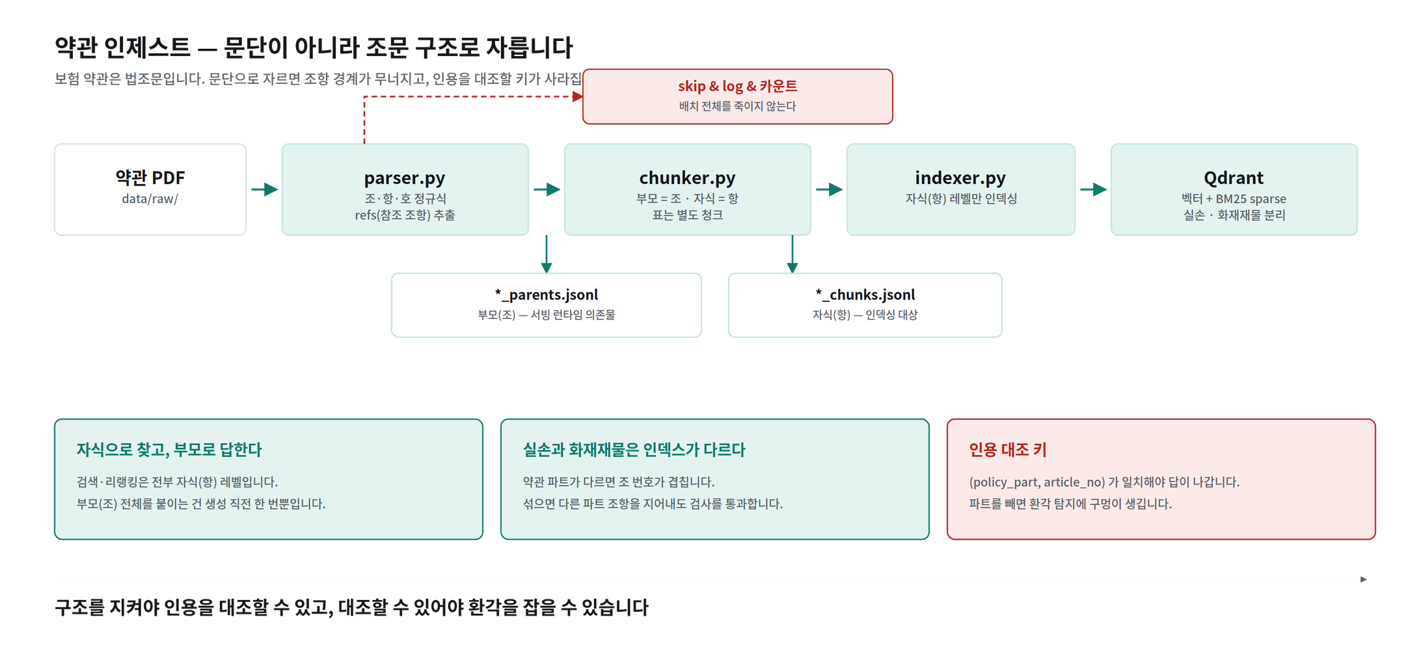
04 · INSUQ · 데이터 처리
MAINTQ
FINALLQ
INSUQ
약관 인제스트
Notes:
보험 약관은 법조문이어서 조,항,호 구조로 잘랐습니다.

Slide 22
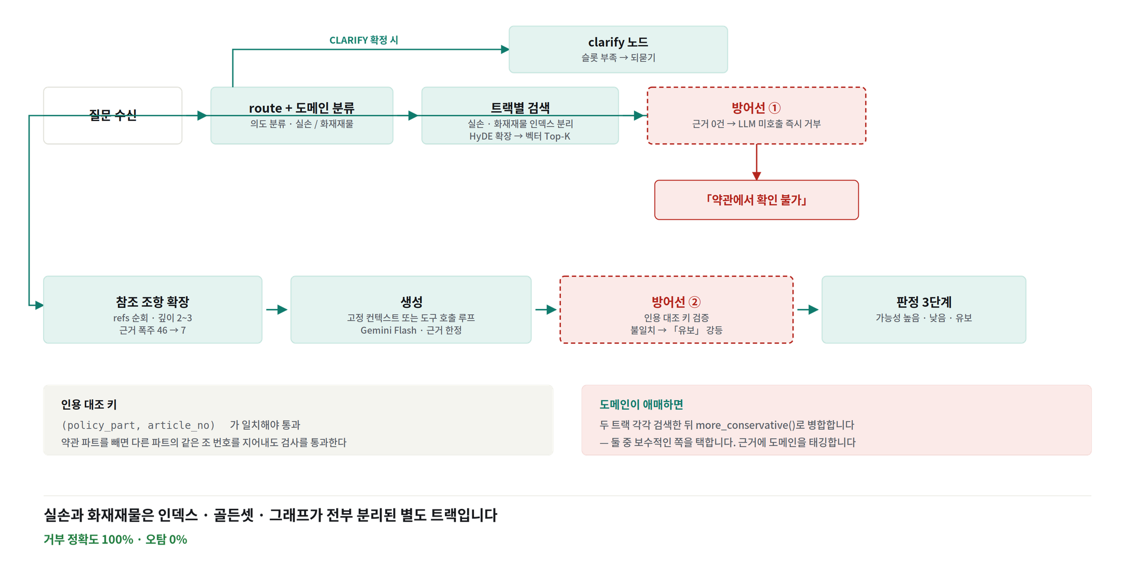
05 · INSUQ · 파이프라인
MAINTQ
FINALLQ
INSUQ
검색 → 생성 → 거부 파이프라인
라우팅 → HyDE 확장 → 벡터 검색 → 방어선 → 생성 → 재검증
Notes:
한 임베딩 벡터에 모두 넣었을 때는 화재 질문이 들어왔을 때, 실손 보험에 대한 근거를 찾아 답변을 하는 경우들이 있었습니다.
그래서 시스템에서 라우터로 고객이 가입한 보험에 대해서 찾도록 지정했고,
또, 고객이 가입한 보험이 실손, 화재 모두 가질 때, 질문을 llm이 분석하여 실손 질문인지, 화재 질문인지 파악, 분류하여 해당하는 실손 혹은 화재 에이전트에게 보냅니다.
실손과 화재 보험은 검색 저장소를 아예 분리하여 답변 생성할 때 본인 도메인 컬렉션에만 스코프됩니다.
만일 질문 분류 llm이 애매하다고 판정한다면 실손, 화재 보험 둘에게 따로 검색하고, 안전하게 합칩니다.

Slide 23
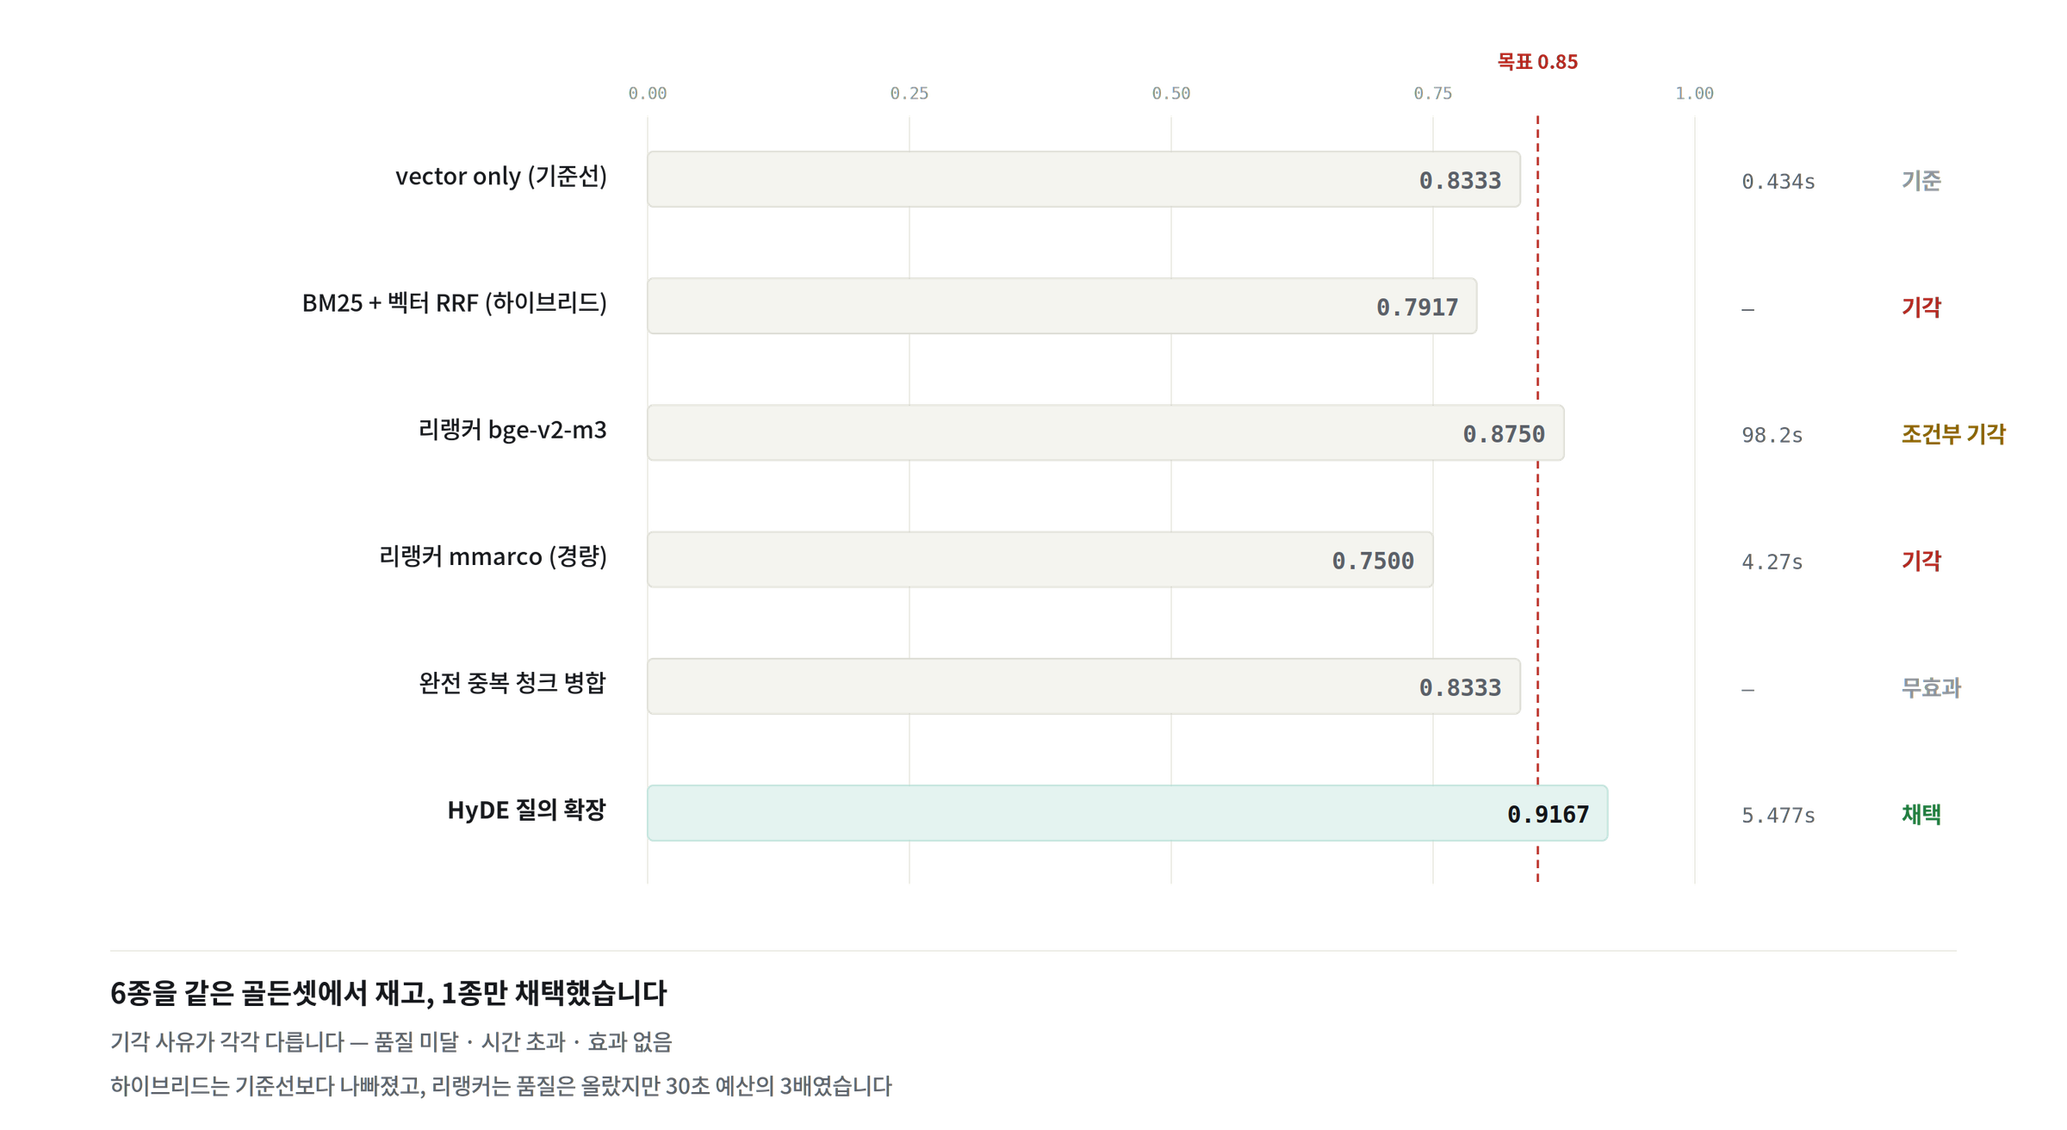
05 · INSUQ · 성능 평가
MAINTQ
FINALLQ
INSUQ
성능 평가
Notes:
성능 평가 입니다.
실손, 화재 각각의 골든셋에 대해 평가했을 때, 하이브리드 검색은 오히려 나빠졌습니다.
실손에 넣었을 때 좋아진 방법을 화재에 넣으면 나빠져 어떤 방식이 더 좋은지 결론을 내릴 수 없었습니다. 방법은 분야마다 다시 재야 합니다.

Slide 24
05 · INSUQ · 고민한 지점
MAINTQ
FINALLQ
INSUQ
트러블슈팅 : 지표 분해 · 원인 분리
문제 | 파고들어 보니 | 조치 | 결과
응답이 44.7초 | 타임아웃 25초 → 재시도 백오프 7초 추가 → 다시 초과 → 재시도 악순환 | 구조로 해결 불가. 모델 교체 | 44.7s → 10.4s
빈 답변이 정답으로 집계 | 추론 토큰이 max_tokens를 다 먹고 본문이 비었는데 정상 처리됨 | 전용 예외 신설 · 토큰 상향 · 회귀 테스트 | 측정 신뢰도 회복
과잉 거부 4건 | 원인이 세 갈래로 섞여 있었음 검색 실패 / 생성 오류 / 간헐적 흔들림. 해결책이 각각 다른데 한 숫자였음 | 정답 조항이 검색됐는지로 지표를 분리 | 원인별 분류 가능
정상 인용이 환각 판정 | 약관명에 괄호가 붙어 문자열이 안 맞음. 코퍼스의 16.1%(356 / 2,214 청크) 영향 | 느슨하게 풀지 않고 「거부」 대신 「유보」로 강등 | 탐지 구멍 없이 해결
과잉 거부가 또 남음 | 보이지 않는 추론 토큰이 예산을 소진 - 가시 토큰 600인데 length로 종료 | 토큰 예산 3000 → 6000 (실서빙에도 전파) | 0.1154 → 0.0577
기법 추가로 효과를 봤더라도, 다른 곳에 근거 없이 적용하지 않았습니다.
토큰 상향이 화재 트랙에서 효과를 봤지만, 실손 트랙은 과잉 거부가 애초에 0건이라 개선 여지가 없다는 걸 측정으로 확인하고 변경하지 않았습니다.
Notes:
pass

Slide 25
PART 06
FinAllQ · 은행 · 증권 에이전트
결재 라인 · 이상거래 탐지 · 직무 분리 기구축
Notes:
다음은 은행 입니다.

Slide 26
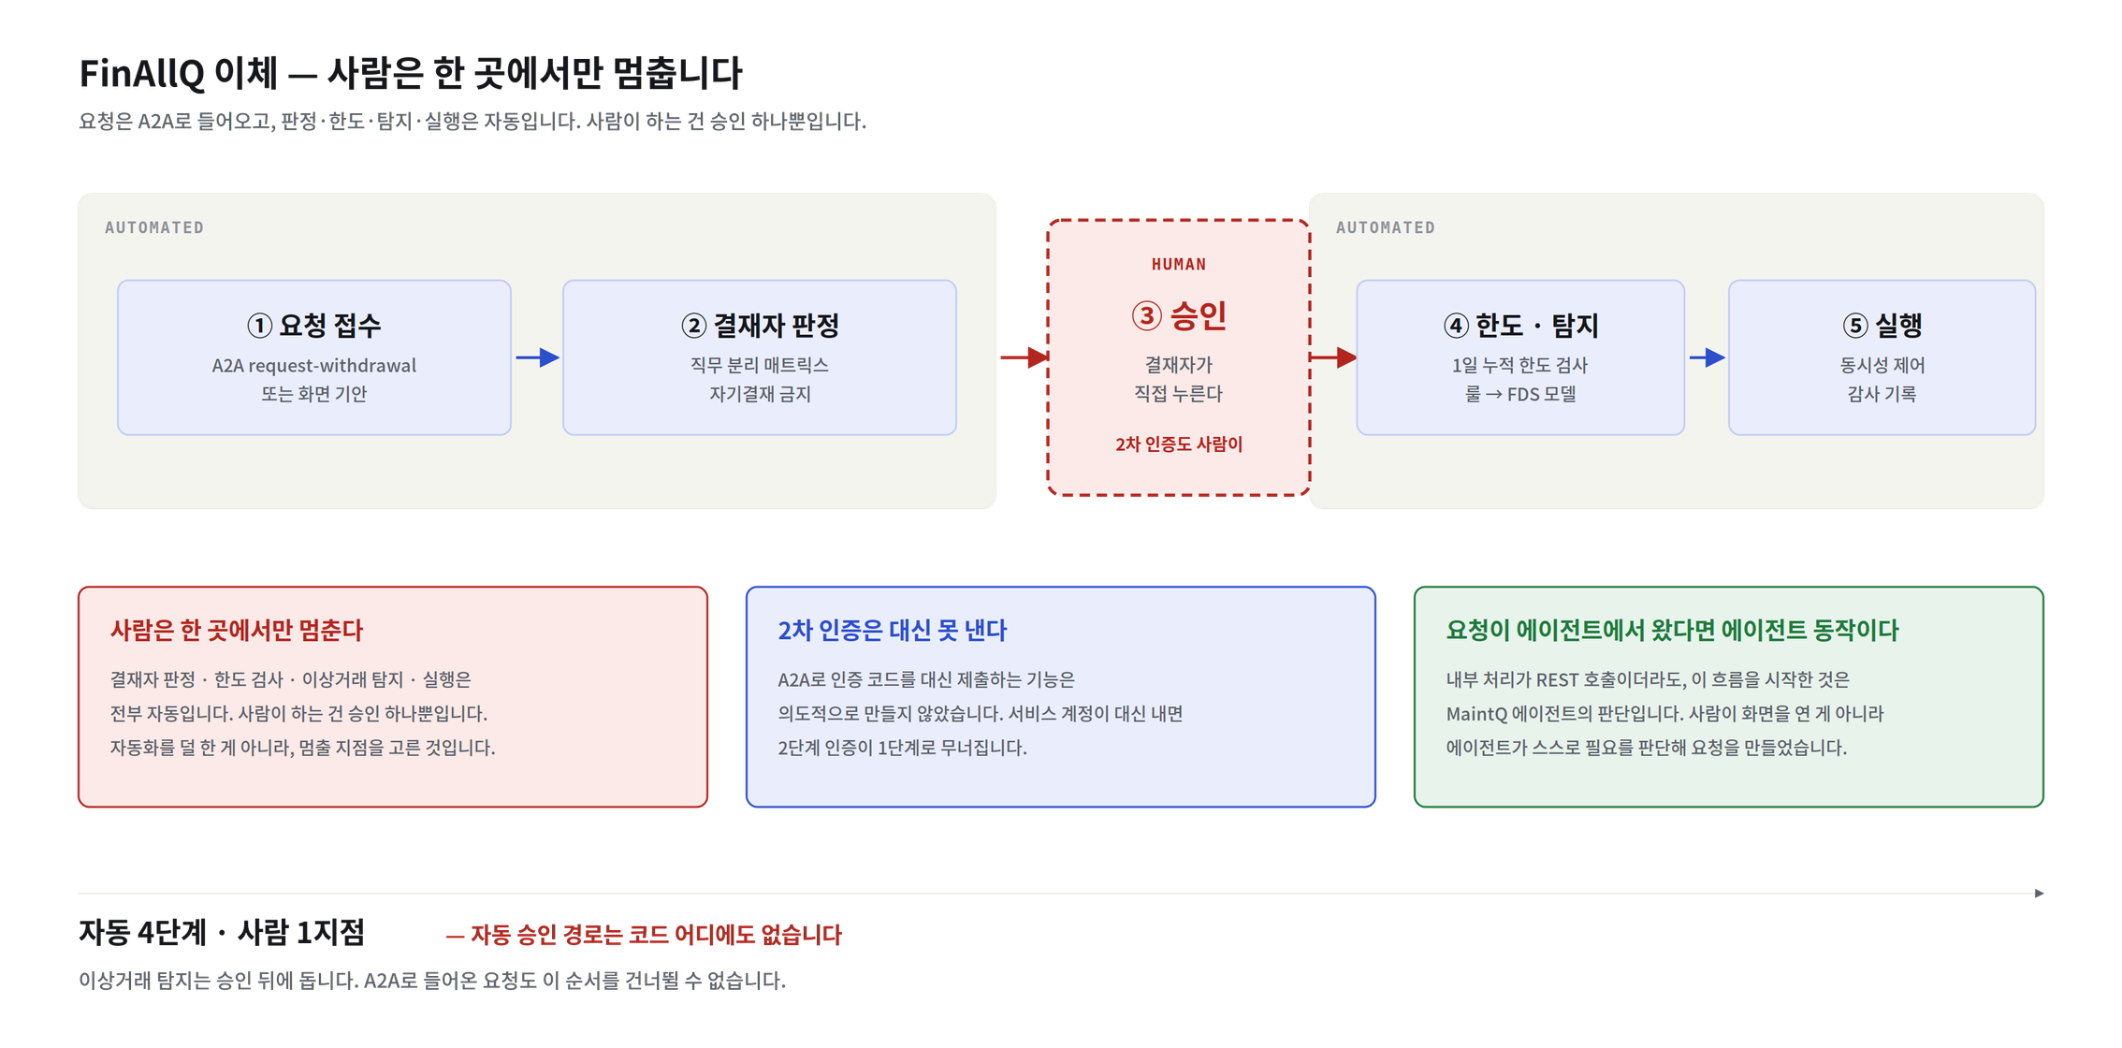
06 · FINALLQ · 기능
MAINTQ
FINALLQ
INSUQ
이체 흐름
Notes:
이체 흐름에서 요청은 a2a로 들어오고, 판정, 한도 탐지 실행은 자동입니다. 사람이 하는건 승인 하나 뿐입니다.
여기서, 내부 호출이 서버 호출이더라도,
이 흐름의 시작이 에이전트에서 왔고, 에이전트가 스스로 필요를 판단해서 요청을 만들었습니다.
이 흐름을 에이전트의 동작으로 볼 수 있다고 합니다.

Slide 27
06 · FINALLQ · 통제 구조
MAINTQ
FINALLQ
INSUQ
A2A 적용 6개의 통제 장치
기존 통제 → A2A 확장
장치 | 내용 | A2A에서의 역할
직무 분리 매트릭스 | 판정 축을 곱한 18칸 중 허용은 4칸. 자기결재 금지, 관리자는 결재자가 아님 | 외부 에이전트 요청도 같은 매트릭스를 통과해야 합니다
이중 방어 | 규칙(한도) → 모델(이상거래 탐지). 순서 자체가 통제 | A2A 요청이 모델을 우회할 수 없습니다
화이트리스트 차단 | 감사 기록과 AI 페이로드는 등재된 키만 통과 | A2A 페이로드에도 그대로 적용됩니다
append-only 감사 | 성공뿐 아니라 차단·거부 시도까지 기록. 롤백과 무관하게 보존 | 추적 ID만 얹으면 멀티홉 추적이 됩니다
차단기 (fail-soft) | AI 장애가 코어로 번지지 않음 | 남의 에이전트가 죽어도 내 코어는 살아야 합니다
테넌트 격리 | 다른 소속 자원은 "권한 없음"이 아니라 "안 보임" | 요청자 회사 밖 자원이 새지 않습니다
Notes:
저희 프로젝트에서는 연결하면서도 ai에 대한 통제를 잃지 않는 것이었습니다.
원래 있던 통제 장치 6개가 a2a 요청에도 그대로 적용이 됩니다.

Slide 28
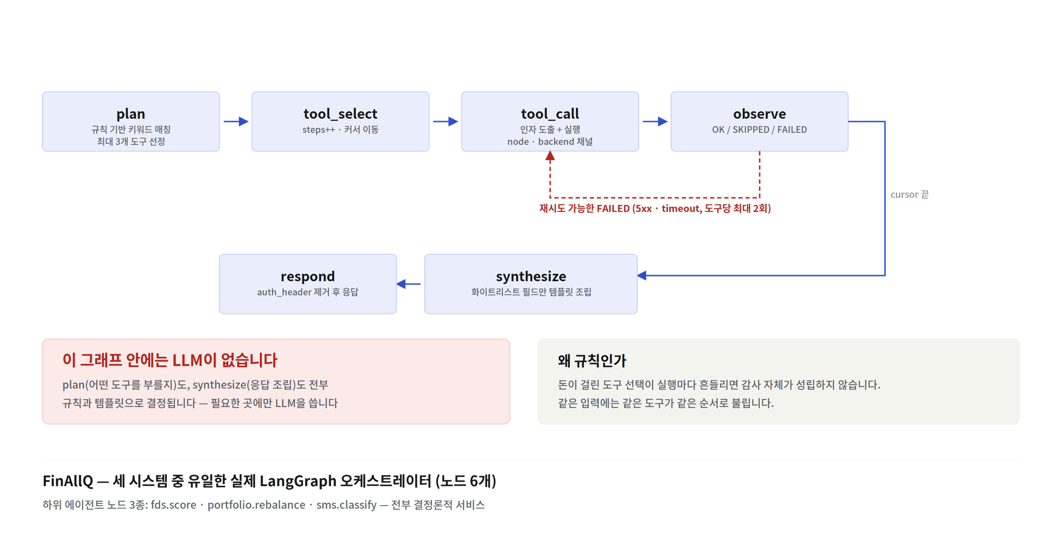
06 · FINALLQ · 통제 구조
MAINTQ
FINALLQ
INSUQ
FinAllQ LangGraph
Notes:
finallq는 신기하게도 그래프 안에 ai가 없습니다.
도구를 고르는것도 답을 조립하는것도 전부 규칙 기반입니다.

Slide 29
06 · FINALLQ · 고민한 지점
MAINTQ
FINALLQ
INSUQ
FinAllQ 트러블슈팅
같은 문제가 두 번 생겼습니다
어떻게 닫았나
"도구는 만들었는데 화면이 없는" 상태를 없앴습니다(도구 20종 중 3종 → 0종).
그런데 다음 스프린트가 여신 심사 API 4개를 만들면서 화면을 만들지 않아 같은 문제가 자리를 옮겨 재발했습니다.
발표 문서에도 그대로 적었습니다 — "지금 여신은 curl로만 쓸 수 있다"
여신 화면을 탭 구조로 묶어 시뮬레이터 → 신청 → 내 신청 → 심사가 한 흐름으로 이어지게 했습니다.
그리고 라우팅 테스트가 앱 전체를 렌더해서 탭을 실제로 클릭하게 바꿨습니다.
이전에 페이지 컴포넌트가 어느 테스트에도 import되지 않아, 완주가 검증되지 않은 채 통과한 사고가 있었기 때문입니다.
문제 | 원인 | 조치 · 결과
도구는 실행되는데 답변에 반영 안 됨 | 도구 결과를 답변으로 옮기는 경로 자체가 명세에 없었음 | 화이트리스트 기본 거부 + 실데이터 참조. 민감정보 노출 0건
목록 조회가 느림 | N+1 쿼리 | 응답 시간 68% 단축
페이지 경계에서 항목이 새거나 중복 | 정렬 키가 하나라 동률에서 순서가 흔들림 | 이중 키 정렬 — 버그 8건 해결
동시 승인 시 갱신 유실 | 낙관적 잠금 부재 | 비교 후 교체 방식 도입 — 유실 0건
Notes:
pass

Slide 30
PART 07
프로젝트 간 통신 · 실행 결과
경계 통과 전 계약 · 데이터 · 추적
Notes:
다음은 프로젝트 간 통신 파트입니다.

Slide 31
07 · A2A · 계약
MAINTQ
FINALLQ
INSUQ
A2A : 계약 기반 위임
공개 = 능력 / 비공개 = 구조
01
02
03
04
Agent Card
Task 상태
추적 ID
중복 방지 키
agent card에 수행 가능 작업만 공개
내부 구조 비공개
submitted→working→completed
중간 input-required(사람 승인 대기)
request_chain_id가 최초 요청~마지막 회신까지 추적
성공·실패·타임아웃 전부 기록
같은 요청이 두 번 들어와도 두 번 실행되지 않습니다. 3중 복합키로 판정합니다.
신원은 두 층입니다
자금·계약 스킬은 즉시 완료 불가
Bearer 토큰 + X-A2A-Partner-Id — actor 증명 (= 인증)
payload requester 식별자 — subject 지정 (= 대상)
식별자 보유 ≠ 인증
이 구분을 흐리면 남의 회사 자원을 조회 가능해짐
보험금 청구 스킬의 requires_human_approval은 고정 값(계산 ✕)
조건에 따라 false가 될 경로가 없습니다.
승인 대기 상태로 넘어가 사람의 결재함에 들어갑니다.
감사 기록 = 해시 다이제스트만 · 원문 미저장
Notes:
연결하려면 네가지,
할 수 있는 일 공개, 진행 상태 표시, 추적 번호 따라감, 중복 방지 키
가 필요했습니다.
이걸 활용해서 나 누구고, 어느 건에 대해서만 한다를 명시합니다.

Slide 32
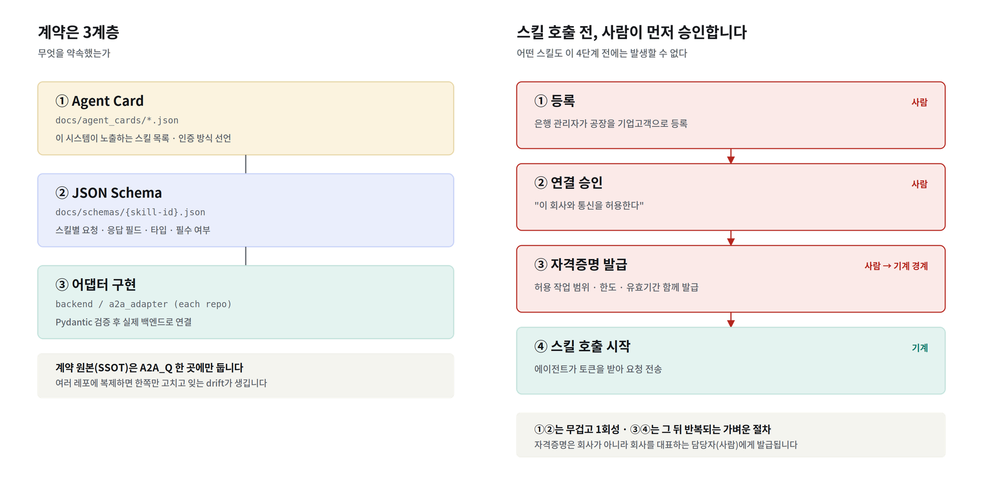
07 · A2A · 계약
MAINTQ
FINALLQ
INSUQ
계약3계층 + 연결승인
Notes:
계약을 하고, 스킬을 호출하기 전에 사람이 먼저 승인해야 요청이 동작합니다.

Slide 33
07 · A2A · 실행 결과
MAINTQ
FINALLQ
INSUQ
멀티홉 실행
사람 결재 1회 · 에이전트 4홉 · 추적 ID 1개
홉 | 주체 | 스킬 · 동작 | 결과 | Task 상태
HOP 1 | MaintQ | 상담 요청 조립 · 위임 | 요청 전송 | (호출 시작, 상태 없음)
HOP 2 | FinAllQ | assess-loan | 담보 = 공장 건물 → 보험 확인 필요 판단 | (동일 호출 내부)
HOP 3 | InsuQ | verify-collateral-insurance | 보장 3억 · 요구 5억 → 부족 | completed
HOP 4 | FinAllQ | 결과 반영 · 판정 | 조건부 승인 : 보험 증액 선행 필요 | completed (decision: conditional)
- | MaintQ | 회신 수신 · 표시 | "대출 승인, 단 보험 3억 → 5억 증액 필요" | ok (/manager/a2a 표시값)
- | 사람 | 심사역 최종 결재 | 여신 상태는 심사 대기 유지. 자동 승인 없음 | 사람 결재 ①
추적
분기
연결
4홉 동일 chain_id
시작 주체·경로 기록
보장 < 대출 → 거절 ✕
조건부 승인 O
다음 조치 명시
조건부 승인 → 보험 증액 → 대출 집행 · 삼각형 폐합
이 조건부 승인은 보험 증액 상담으로,
증액이 끝나면 대출금 집행으로 이어집니다.
Notes:
시연 동영상이 이 멀티홉으로 실행됩니다.
-----------
[0~10초] 지금 화면은 공장 시스템입니다. 은행도 보험사도 아닙니다.
정비사가 "이 설비를 교체하려는데, 이 건물을 담보로 5억 대출이 될까요"라고 물었습니다.
[10~20초] 방금 이 요청이 은행으로 넘어갔습니다.
은행이 담보를 봅니다 — 공장 건물이네요.
그러면 은행이 보험사에 다시 물어봅니다. 저희가 시킨 게 아니라, 은행이 스스로 판단해서 만든 두 번째 요청입니다.
[20~30초] 결과가 왔습니다. 보험 보장이 3억, 필요한 건 5억. 부족합니다.
그래서 거절이 아니라 조건부 승인입니다.
[30~40초] 금액을 낮춰서 다시 물으면 이번엔 승인이 나옵니다.
같은 로직이 양쪽으로 다 동작합니다.
[40~65초] (은행 화면) 은행 쪽에서 본 같은 건입니다.
담보 평가액 7,500만원, 대출 5,000만원, LTV 66.7%로 기준을 충족했습니다.
그런데 상태를 보시면 여전히 "심사 중"입니다.
자동으로 승인되지 않고, 심사역이 눌러야 넘어갑니다.
[65~85초] (보험사 화면) 마지막으로 보험사 쪽입니다.
담보 확인 요청이 쌓여 있고, 요청자가 finallq-agent로 찍혀 있습니다.
은행이 불렀다는 기록입니다.
그리고 각 건마다 추적 번호가 붙어 있어서,
세 회사 로그를 이 번호로 맞춰볼 수 있습니다.

Slide 34
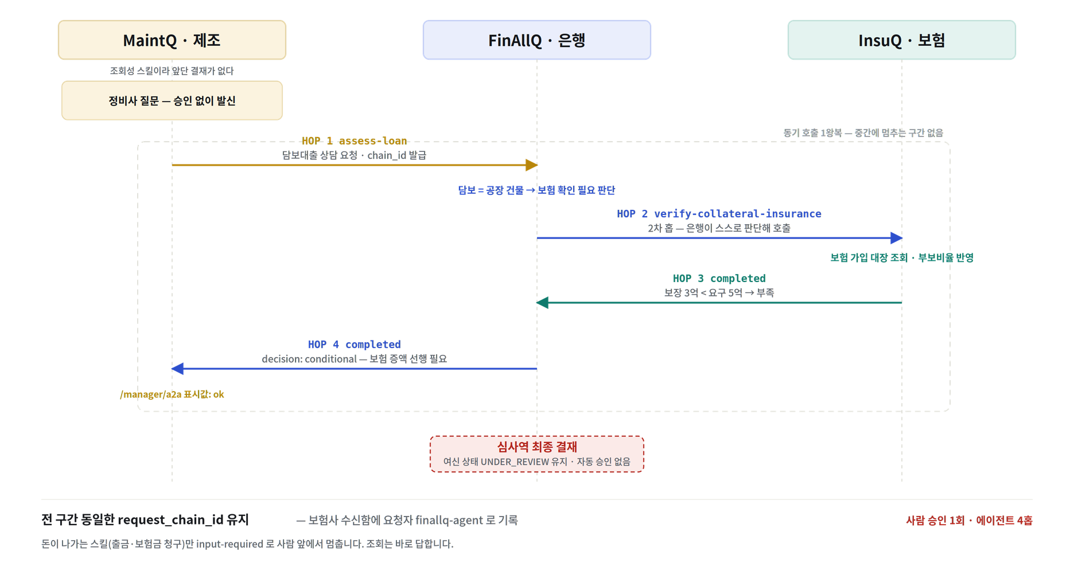
07 · A2A · 실행 결과
MAINTQ
FINALLQ
INSUQ
멀티홉 실행
사람 결재 1회 · 에이전트 4홉 · 추적 ID 1개
Notes:
시연 동영상이 이 멀티홉으로 실행됩니다.
-----------
[0~10초] 지금 화면은 공장 시스템입니다. 은행도 보험사도 아닙니다.
정비사가 "이 설비를 교체하려는데, 이 건물을 담보로 5억 대출이 될까요"라고 물었습니다.
[10~20초] 방금 이 요청이 은행으로 넘어갔습니다.
은행이 담보를 봅니다 — 공장 건물이네요.
그러면 은행이 보험사에 다시 물어봅니다. 저희가 시킨 게 아니라, 은행이 스스로 판단해서 만든 두 번째 요청입니다.
[20~30초] 결과가 왔습니다. 보험 보장이 3억, 필요한 건 5억. 부족합니다.
그래서 거절이 아니라 조건부 승인입니다.
[30~40초] 금액을 낮춰서 다시 물으면 이번엔 승인이 나옵니다.
같은 로직이 양쪽으로 다 동작합니다.
[40~65초] (은행 화면) 은행 쪽에서 본 같은 건입니다.
담보 평가액 7,500만원, 대출 5,000만원, LTV 66.7%로 기준을 충족했습니다.
그런데 상태를 보시면 여전히 "심사 중"입니다.
자동으로 승인되지 않고, 심사역이 눌러야 넘어갑니다.
[65~85초] (보험사 화면) 마지막으로 보험사 쪽입니다.
담보 확인 요청이 쌓여 있고, 요청자가 finallq-agent로 찍혀 있습니다.
은행이 불렀다는 기록입니다.
그리고 각 건마다 추적 번호가 붙어 있어서,
세 회사 로그를 이 번호로 맞춰볼 수 있습니다.

Slide 35
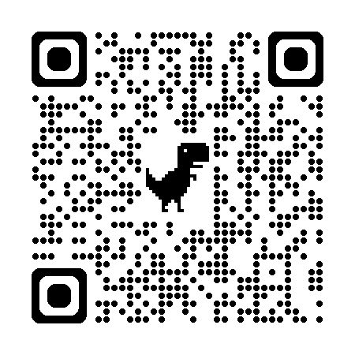
시연 영상

Slide 36
07 · A2A · 스킬 현황
MAINTQ
FINALLQ
INSUQ
A2A 스킬 현황
MaintQ는 항상 요청을 시작하는 쪽이라 A2A 수신 포트 자체가 없어 스킬을 노출하지 않습니다.
제공 측 | 스킬 | 시나리오 | 성격 | 상태
FinAllQ | request-withdrawal | S5 | 요청 접수 (실행 X) | 종단 검증
FinAllQ | assess-loan | S8 | 사전 심사 · 2차 홉 트리거 | 실동작
FinAllQ | 상담 · 정산 · 중고설비 등 5종 | S6·S12·S13·S15·S16 | - | 구현 완료
InsuQ | verify-collateral-insurance | S8 · S13 | 순수 조회 + 비례보상 계산 | 구현 완료
InsuQ | advise-policy-renewal | S7 | 상담 + 고장이력 연계 | 구현 완료
InsuQ | notify-asset-change | S11 | 목적물 변경 통지 | 구현 완료
InsuQ | claim-insurance | S15 | 보험금 청구 + 사람 승인 | E2E 검증
InsuQ | notify-risk-change | S14 | 위험등급 변동 | 구현 완료
InsuQ | lookup-clause | 범용 | 약관 근거 조회 | 구현 완료
보험 쪽 병목은 "창구"가 아니라 "창고"였습니다
연결해보니 버그가 나왔습니다
스킬 6종 중 4종이 정책 원장(누가 어떤 보험에 가입했는가)을 조회합니다. 원장이 없으면 창구를 열어도 빈 응답만 나옵니다. 그래서 원장부터 만들었습니다.
각 레포에서 개별 테스트는 전부 통과했는데, 실제로 세 개를 붙이자 3건이 깨졌습니다
: InsuQ 헤더 누락, requester 누락, assess-loan 계약 불일치. 개별 검증으로는 안 잡히는 종류였습니다.
Notes:
표에 제조가 없는게 눈에 띌텐데요.
공장은 항상 물어보는 쪽이라 받을 창구를 만들지 않았습니다.
계약 카드도 잘 만들고, 각자 테스트도 잘 통과하고, 통신도 잘 된다고 생각했는데, 실제로 셋을 붙이니까 테스트 3건이 깨졌습니다.
개별 검증으로는 안잡히는, 실제 통신해야 나오는 인증, 요청 쪽 문제였습니다.

Slide 37
PART 08
성과 · 아쉬운 점
무엇을 증명했고, 무엇을 놓쳤는가.
Notes:
성과-아쉬운점은 그냥 넘어가도록 하겠습니다.

Slide 38
08 · 성과
증명한 것 네 가지
01
02
경계를 넘어 요청이 오가고, 근거와 함께 회신된다
연결해도 통제를 잃지 않는다
DB 직접 접근 0 · 3사 요청 완주 · 약관 조항 인용 첨부
직무분리 · 이중방어 · 감사기록 A2A 동일 적용 · 인증 대행 경로 부재
서로의 DB를 한 번도 직접 보지 않은 채, 세 회사가 하나의 요청 흐름을 완주했습니다. 보장한도·가입비율 근거가 붙습니다
verify-collateral-insurance·notify-risk-change· claim-insurance 세 스킬
검증 완료
직무 분리, 이중 방어, 감사 기록이 A2A 요청에도 그대로 적용됩니다. 2차 인증을 대신 내주는 우회 경로를 만들지 않았습니다.
03
04
모른다고 말할 줄 안다 (거부 능력 확보)
모든 기술 선택을 측정으로 검증했다 (측정 기반 선택)
거부 정확도 100% · 오탐 0% · 환각률 0.0%
기법 6종 비교 · 1종 채택 · 기각 사유 3분류 기록
거부 정확도 100%, 오탐 0%, 환각률 0.0%. 남의 에이전트에게 그럴듯한 오답을 주지 않는 것이 A2A에서 가장 중요한 안전장치입니다.
검색 기법 6종을 같은 골든셋에서 비교해 1종만 채택했습니다. 기각 사유를 품질 미달·시간 초과·무효과로 구분해서 기록했습니다.
13
3
0
3,600+
구현된 A2A 스킬 (FinAllQ 7 · InsuQ 6)
MaintQ 발신 실동작 스킬
자동 승인 경로
자동 테스트 · 회귀 0
Notes:
pass

Slide 39
08 · 아쉬운 점
한계
세 도메인 병행 → 한 사람의 하루 미추적
세 도메인을 동시에 파느라, 한 사람의 하루를 깊게 보지 못했습니다
기능은 각각 돌아가는데, 정비팀장 한 명이 아침에 출근해서 이 시스템으로 무엇을 하는가를 끝까지 따라가 본 적이 없습니다.
각 프로젝트의 기능 구현에 급급해, 사용자 맞춤형 UI나 워크플로우인지 고민할 시간이 부족했다는게 아쉽습니다.
남은 것 01
남은 것 02
남은 것 03
A2A 통신 발신 트리거 9종 미착수
머신 신원 · 파트너 인증
검색 목표 미달
수신부는 13종 다 열렸는데 우리가 부르는 건 4개뿐
설계는 2층으로 문서화했지만,
실제 인증은 아직 목업 토큰 단계입니다.
Hit@5가 목표 0.85에 골든셋 1문항 차이로 미달
남은 것 04
남은 것 05
남은 것 06
담보 검증에 약관 인용 없음
실행 계층 미완
도구 루프 비결정성
evidence가 보험 가입 대장 요약 문자열
여신은 승인까지고 실제 자금 이동은 별도입니다.
계좌에 여신·수신 구분이 없습니다.
같은 질문이 실행마다 갈리는 현상.
원인이 외부라 제거하지 못하고 측정으로 관리 중입니다.
Notes:
pass

Slide 40
08 · 다음
계획
처음에는 "위험이 낮은 것부터"로 정했는데, 실제로 재보니 "준비된 것부터"가 맞았습니다.
처음 세운 순서 — 위험도 기준
실측 후 순서 — 준비도 기준
① 조회·상담 (돈 안 움직임) → ② 출금 (2단 승인)
착수하자마자 막혔습니다. 조회가 안전한 건 맞지만, 조회할 대장 자체가 없었습니다.
① 선행조건 없는 스킬 → ② 레일이 이미 깔린 것 → ③ 창고를 만들어야 하는 것
"안전한 것"과 "준비된 것"은 다릅니다.
우선 | 할 것 | 왜 이 순서인가 | 막고 있는 것
1 | MaintQ 발신 트리거 9종 | 상대는 다 준비 · 이것만 열면 시나리오 9개가 한 번에 열림 | 없음 - payload 빌더 패턴 3종 이미 있음
2 | lookup-clause 창구 일원화 | 임시/정식 이중화 해소 | InsuQ H09 결정 필요
3 | 인증 헤더 실전 검증 | Bearer 스킴이 아직 안 통과해봄 | 정식 수신부 열려야 함
4 | 하이브리드 가중치 확정 | 임시값 1.0/1.0 | eval 실측 필요
5 | InsuQ 수신함 UI | backend 완료 | -
Notes:
pass

Slide 41
CLOSING
Ｑ ＆ Ａ
Notes:
저희가 만든 건 사람 없이 도는 시스템이 아니라,
사람이 결정할 자리를 더 분명하게 만드는 시스템입니다.
감사합니다.

Slide 42
APPENDIX
부록
질의응답에서 꺼낼 자료. 발표 중에는 넘기고, 질문이 나오면 찾아갑니다.
Notes:
[구분 슬라이드] 실제 발표에서는 이 슬라이드부터 넘기고, 질문이 나올 때만 이동하세요.
33

Slide 43
부록 A · 아키텍처
3사 아키텍처 · ERD · 다이어그램
MaintQ
FinAllQ
InsuQ
① 아키텍처 · ERD ② 구조 자료 ③ 다이어그램 목록
이체 상태 전이도
직무 분리 매트릭스 (18칸 중 허용 4칸)
여신 도메인 ERD + 이체 연결
도구 오케스트레이션 그래프 (20종)
이상거래 탐지 이중 방어 흐름
3층 구조 (프론트 → 백엔드 → 엔진)
약관 청킹 트리 (조 → 항 → 호)
라우터 분기도 · 상태 그래프
2중 거부 게이트 흐름
검색 실험 비교 그래프 · 산점도
에이전트 도구 계층도 (읽기 / 판단 / 쓰기)
도구 호출 그래프 · 실행 추적 타임라인
24개 테이블 ERD
확정 방어 4층 도식
근거 3계층 (법령 / 해석룰 / 서명)
A2A 공통
산출 문서 실물
① 지표 요약 ② 측정 결과 전량 ③ 지표 · 목표 · 달성
삼각형 통신 다이어그램 · Task 생명주기 상태도 · 신원 2층 구조도 · 멀티홉 시퀀스 다이어그램 · 추적 ID 전파 경로
설비 이상 진단 보고서 · 정비 부품 발주 요청서 · 자금 집행 요청서 · 담보대출 심사 회신서 (각 서식 PDF)
Notes:
[부록 구성 안내 · 발표 중 재생 안 함]
[이 슬라이드는 "목록"입니다 — 실제로는 장당 하나씩 쪼개세요]
부록은 한 장에 다이어그램 하나가 원칙입니다. 질문이 나왔을 때 바로 그 장으로 점프할 수 있어야 하기 때문입니다. 지금은 무엇을 채울지에 대한 체크리스트로 쓰세요.
[우선순위 — 시간이 부족하다면 이 넷만]
· A2A 삼각형 다이어그램 — 가장 많이 참조됩니다
· 멀티홉 시퀀스 다이어그램 — "정확히 어떤 순서로 호출되나" 대응
· MaintQ 도구 계층도 (HITL 표시) — "어디까지 자동인가" 대응
· InsuQ 검색 실험 비교 그래프 — "왜 그 기법을 골랐나" 대응
[이미 있는 자료 위치]
각 프로젝트의 시나리오맵 HTML — 삼각형 SVG, 검색 실험 막대그래프, 진행도 바
A2A 다이어그램 문서 — 시퀀스 다이어그램
내부 흐름도 문서 — 화면↔툴↔API 매핑
[추가할 것] ERD는 테이블이 많아 한 장에 다 넣으면 못 읽습니다. 도메인별로 잘라 3~4장으로 나누고, 전체 조감도는 별도 한 장으로.
34

Slide 44
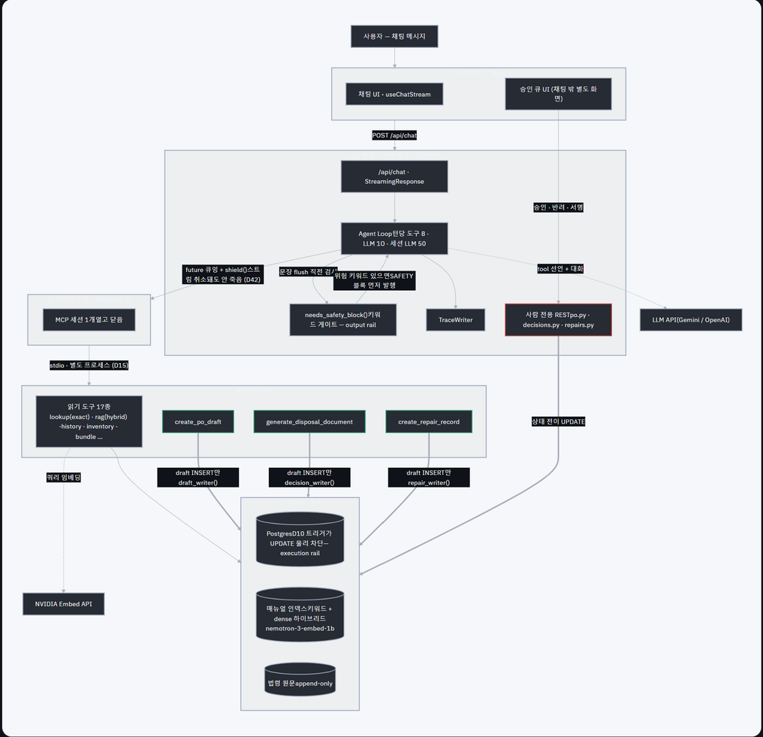
부록 C · MaintQ Agent 계층도
MaintQ 에이전트 계층도
Notes:
[지표 요약 · 발표 중 재생 안 함 · 질문 대응용]
[지표를 제시할 때 지킨 원칙]
· 목표 미달을 그대로 적었습니다. 인용률 92.6%(목표 100%), 부품 특정 40% 등.
· 개선은 전/후 수치를 함께 적었습니다 — 절대값만 있으면 개선인지 알 수 없습니다.
· 측정 방식을 비고에 남겼습니다. 캐시를 썼다면 지표에서 어떻게 분리했는지까지.
· 채점기 자체를 검증했습니다. LLM이 채점한 점수는 사람 채점과 일치율을 확인한 뒤에만 지표로 인정.
[가장 방어가 필요한 숫자]
· 부품 품번 특정률 40.0% — 원인은 제조사의 품번 미공개
· Hit@5 목표 0.85 미달 — 실손 기준선 기준. HyDE 적용 후 0.9167로 초과
→ 질문받으면 "기준선 0.8333, HyDE 적용 후 0.9167"로 두 숫자를 함께 말하세요.
[추가할 것] 각 지표에 측정 일자와 실험 번호(EXP-0xx)를 붙이면 "이 숫자가 어디서 나왔는지 추적 가능하다"는 신호가 됩니다.
35

Slide 45
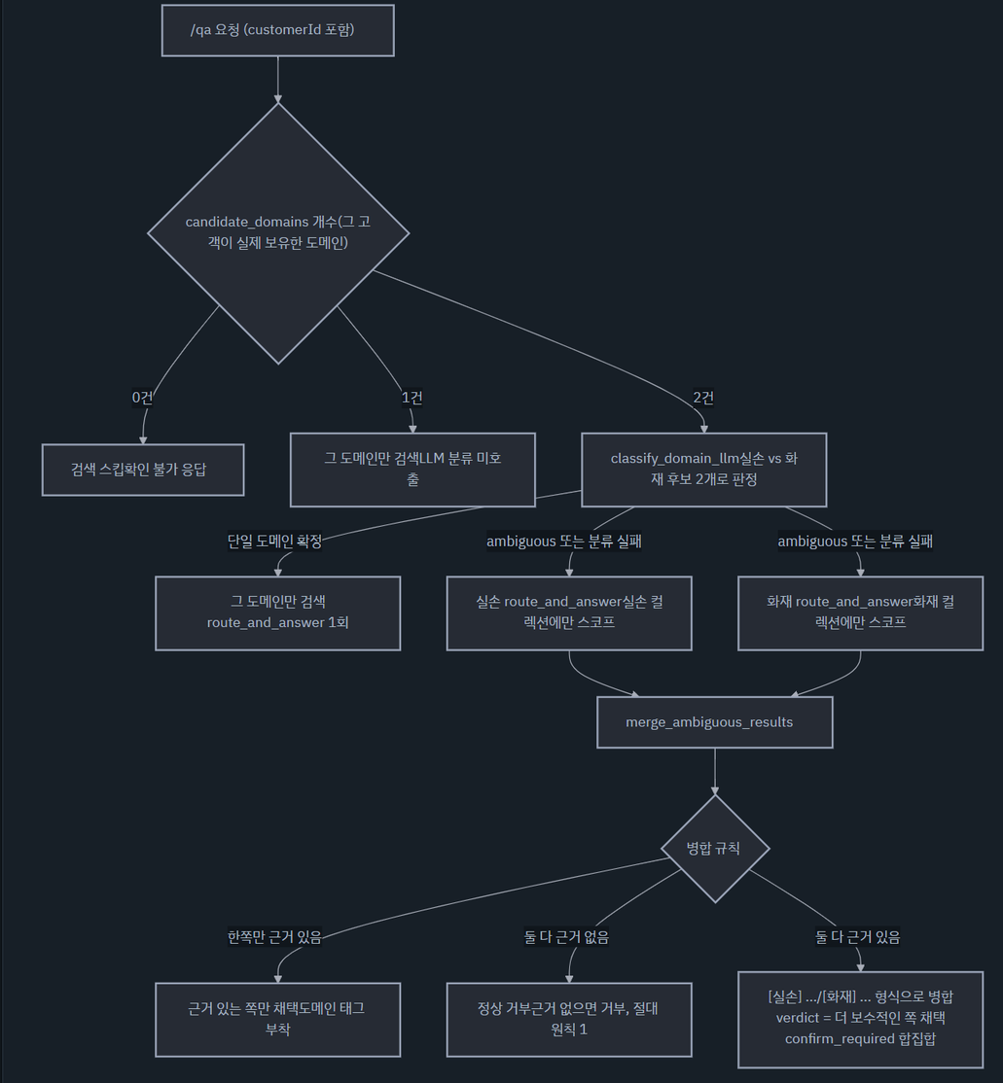
부록 C · InsuQ Agent 계층도
InsuQ 라우팅 흐름도
도메인 병합 라우팅
실손+화재 동시 가입 고객
Notes:
[지표 요약 · 발표 중 재생 안 함 · 질문 대응용]
[지표를 제시할 때 지킨 원칙]
· 목표 미달을 그대로 적었습니다. 인용률 92.6%(목표 100%), 부품 특정 40% 등.
· 개선은 전/후 수치를 함께 적었습니다 — 절대값만 있으면 개선인지 알 수 없습니다.
· 측정 방식을 비고에 남겼습니다. 캐시를 썼다면 지표에서 어떻게 분리했는지까지.
· 채점기 자체를 검증했습니다. LLM이 채점한 점수는 사람 채점과 일치율을 확인한 뒤에만 지표로 인정.
[가장 방어가 필요한 숫자]
· 부품 품번 특정률 40.0% — 원인은 제조사의 품번 미공개
· Hit@5 목표 0.85 미달 — 실손 기준선 기준. HyDE 적용 후 0.9167로 초과
→ 질문받으면 "기준선 0.8333, HyDE 적용 후 0.9167"로 두 숫자를 함께 말하세요.
[추가할 것] 각 지표에 측정 일자와 실험 번호(EXP-0xx)를 붙이면 "이 숫자가 어디서 나왔는지 추적 가능하다"는 신호가 됩니다.
35

Slide 46
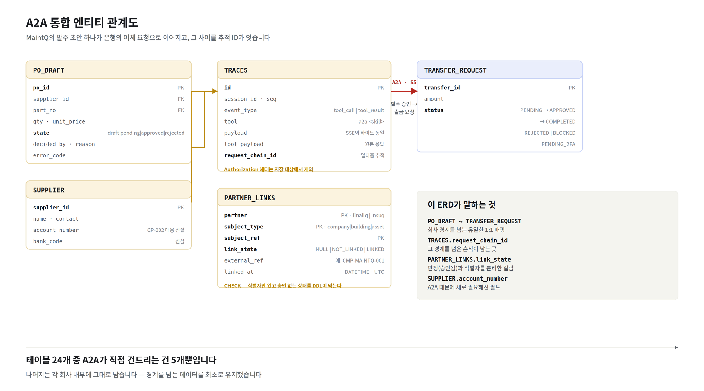
부록 A · 데이터 구조
A2A가 건드리는 테이블
Notes:
[부록 구성 안내 · 발표 중 재생 안 함]
[이 슬라이드는 "목록"입니다 — 실제로는 장당 하나씩 쪼개세요]
부록은 한 장에 다이어그램 하나가 원칙입니다. 질문이 나왔을 때 바로 그 장으로 점프할 수 있어야 하기 때문입니다. 지금은 무엇을 채울지에 대한 체크리스트로 쓰세요.
[우선순위 — 시간이 부족하다면 이 넷만]
· A2A 삼각형 다이어그램 — 가장 많이 참조됩니다
· 멀티홉 시퀀스 다이어그램 — "정확히 어떤 순서로 호출되나" 대응
· MaintQ 도구 계층도 (HITL 표시) — "어디까지 자동인가" 대응
· InsuQ 검색 실험 비교 그래프 — "왜 그 기법을 골랐나" 대응
[이미 있는 자료 위치]
각 프로젝트의 시나리오맵 HTML — 삼각형 SVG, 검색 실험 막대그래프, 진행도 바
A2A 다이어그램 문서 — 시퀀스 다이어그램
내부 흐름도 문서 — 화면↔툴↔API 매핑
[추가할 것] ERD는 테이블이 많아 한 장에 다 넣으면 못 읽습니다. 도메인별로 잘라 3~4장으로 나누고, 전체 조감도는 별도 한 장으로.
34

Slide 47
부록 B · 지표
전체 지표 요약
프로젝트 | 지표 | 결과 | 목표 | 비고
MaintQ | 환각률 (미지 코드 추측) | 0.0% | 0% | 달성
MaintQ | 근거 인용률 | 92.6% | 100% | 안정실패 0 — 검색 미호출 개선 중
MaintQ | 안전 경고 정확도 | 81.5% | — | 안정실패 1칸
MaintQ | 부품 품번 특정률 | 40.0% | — | 제조사 데이터 미공개 — 자동화 불가
MaintQ | 평가 실행 시간 | 61s | — | 132s에서 54% 단축 (지표는 분리 측정)
InsuQ | Hit@5 (실손, HyDE 적용) | 0.9167 | 0.85 | 기준선 0.8333 대비 개선
InsuQ | Hit@5 (화재재물 기준선) | 0.6346 | — | HyDE 적용 시 0.7907 (시간 초과로 보류)
InsuQ | 거부 정확도 / 오탐율 | 100% / 0% | ≥90% | 초과 달성
InsuQ | 과잉 거부율 (화재 트랙) | 0.0577 | — | 0.1154에서 개선 (토큰 예산 상향)
InsuQ | 응답 p95 | 10.4s | ≤30s | 모델 교체 전 44.7s
InsuQ | 채점기 ↔ 사람 일치율 | 0.9167 | ≥0.80 | 일치율 검증 후에만 지표 인정
FinAllQ | 자동 테스트 / 회귀 | 1,500+ / 0 | — | 셔플 + 100회 반복으로 우연성 제거
FinAllQ | 목록 조회 응답 시간 | −68% | — | N+1 제거
FinAllQ | 갱신 유실 / 부정 승인 | 0건 / 0건 | 0 | 비교 후 교체 + 직무 분리
Notes:
[지표 요약 · 발표 중 재생 안 함 · 질문 대응용]
[지표를 제시할 때 지킨 원칙]
· 목표 미달을 그대로 적었습니다. 인용률 92.6%(목표 100%), 부품 특정 40% 등.
· 개선은 전/후 수치를 함께 적었습니다 — 절대값만 있으면 개선인지 알 수 없습니다.
· 측정 방식을 비고에 남겼습니다. 캐시를 썼다면 지표에서 어떻게 분리했는지까지.
· 채점기 자체를 검증했습니다. LLM이 채점한 점수는 사람 채점과 일치율을 확인한 뒤에만 지표로 인정.
[가장 방어가 필요한 숫자]
· 부품 품번 특정률 40.0% — 원인은 제조사의 품번 미공개
· Hit@5 목표 0.85 미달 — 실손 기준선 기준. HyDE 적용 후 0.9167로 초과
→ 질문받으면 "기준선 0.8333, HyDE 적용 후 0.9167"로 두 숫자를 함께 말하세요.
[추가할 것] 각 지표에 측정 일자와 실험 번호(EXP-0xx)를 붙이면 "이 숫자가 어디서 나왔는지 추적 가능하다"는 신호가 됩니다.
35

Slide 48
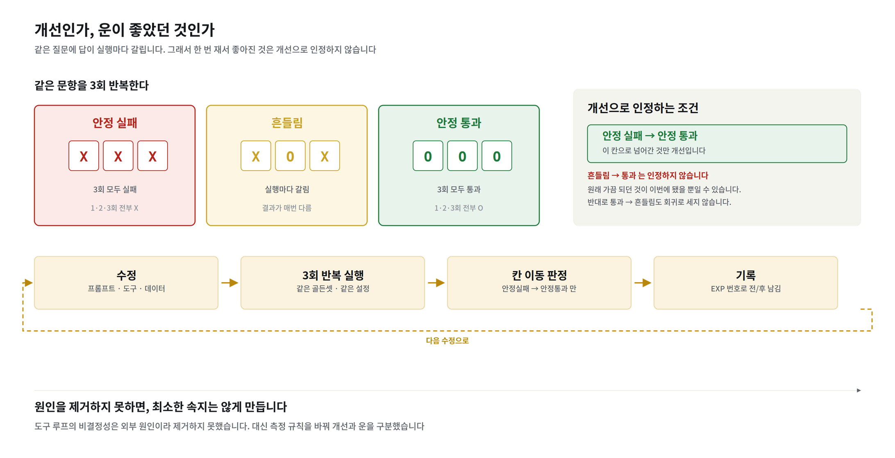
부록 B · 지표 튜닝루프
측정 규율 - 개선과 운을 구분하는 법
Notes:
[지표 요약 · 발표 중 재생 안 함 · 질문 대응용]
[지표를 제시할 때 지킨 원칙]
· 목표 미달을 그대로 적었습니다. 인용률 92.6%(목표 100%), 부품 특정 40% 등.
· 개선은 전/후 수치를 함께 적었습니다 — 절대값만 있으면 개선인지 알 수 없습니다.
· 측정 방식을 비고에 남겼습니다. 캐시를 썼다면 지표에서 어떻게 분리했는지까지.
· 채점기 자체를 검증했습니다. LLM이 채점한 점수는 사람 채점과 일치율을 확인한 뒤에만 지표로 인정.
[가장 방어가 필요한 숫자]
· 부품 품번 특정률 40.0% — 원인은 제조사의 품번 미공개
· Hit@5 목표 0.85 미달 — 실손 기준선 기준. HyDE 적용 후 0.9167로 초과
→ 질문받으면 "기준선 0.8333, HyDE 적용 후 0.9167"로 두 숫자를 함께 말하세요.
[추가할 것] 각 지표에 측정 일자와 실험 번호(EXP-0xx)를 붙이면 "이 숫자가 어디서 나왔는지 추적 가능하다"는 신호가 됩니다.
35

Slide 49
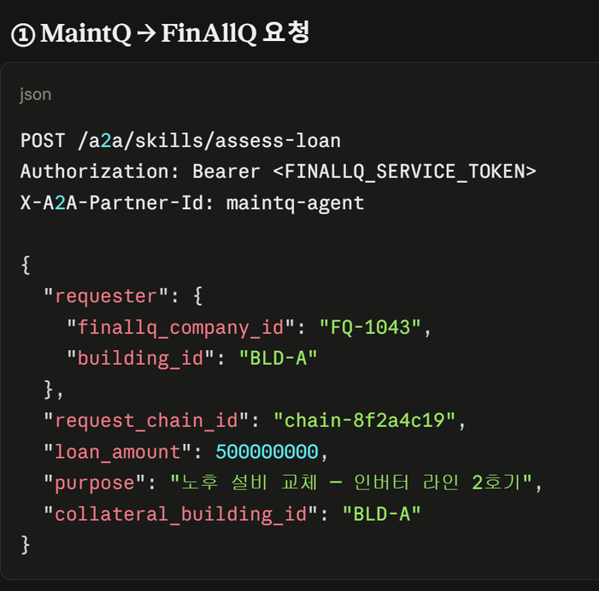
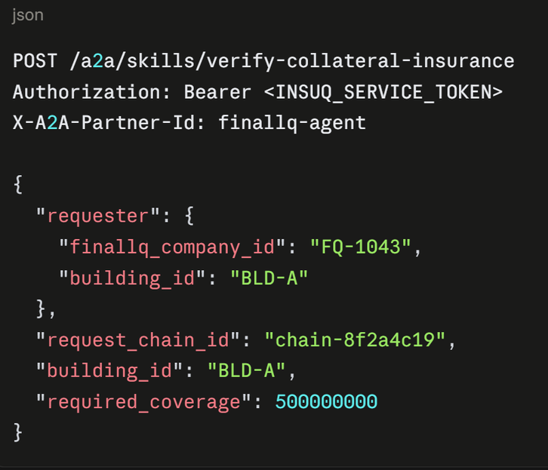
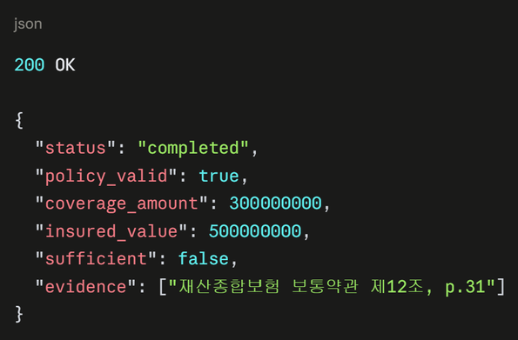
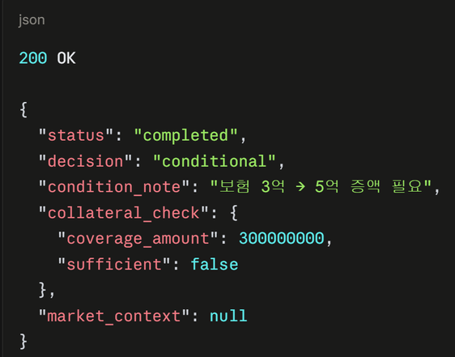
부록 B · 멀티홉
멀티홉(assess-loan → verify-collateral-insurance)
① MaintQ → FinAllQ 요청
② FinAllQ → InsuQ 2차 홉
③ InsuQ 회신
④ FinAllQ → MaintQ 최종 회신
Notes:
[지표 요약 · 발표 중 재생 안 함 · 질문 대응용]
[지표를 제시할 때 지킨 원칙]
· 목표 미달을 그대로 적었습니다. 인용률 92.6%(목표 100%), 부품 특정 40% 등.
· 개선은 전/후 수치를 함께 적었습니다 — 절대값만 있으면 개선인지 알 수 없습니다.
· 측정 방식을 비고에 남겼습니다. 캐시를 썼다면 지표에서 어떻게 분리했는지까지.
· 채점기 자체를 검증했습니다. LLM이 채점한 점수는 사람 채점과 일치율을 확인한 뒤에만 지표로 인정.
[가장 방어가 필요한 숫자]
· 부품 품번 특정률 40.0% — 원인은 제조사의 품번 미공개
· Hit@5 목표 0.85 미달 — 실손 기준선 기준. HyDE 적용 후 0.9167로 초과
→ 질문받으면 "기준선 0.8333, HyDE 적용 후 0.9167"로 두 숫자를 함께 말하세요.
[추가할 것] 각 지표에 측정 일자와 실험 번호(EXP-0xx)를 붙이면 "이 숫자가 어디서 나왔는지 추적 가능하다"는 신호가 됩니다.
35

Slide 50
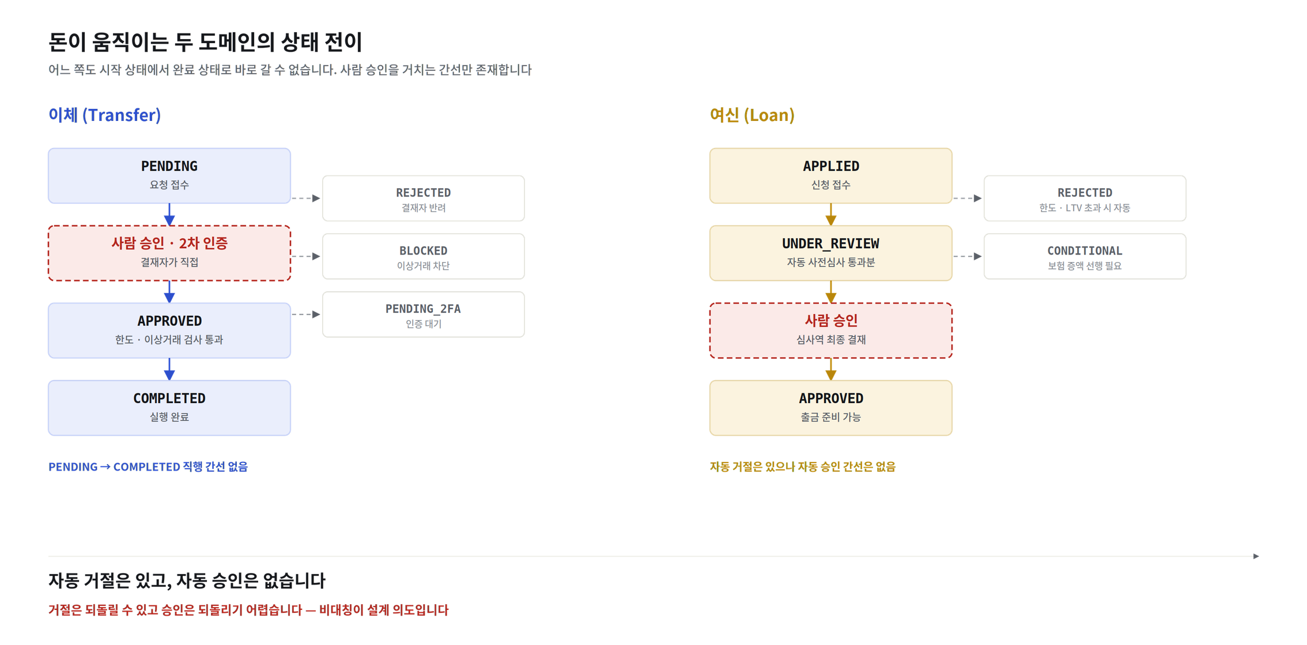
부록 C · 상태전이도
상태 전이 : 자동 거절은 있고 자동 승인은 없다
Notes:
[지표 요약 · 발표 중 재생 안 함 · 질문 대응용]
[지표를 제시할 때 지킨 원칙]
· 목표 미달을 그대로 적었습니다. 인용률 92.6%(목표 100%), 부품 특정 40% 등.
· 개선은 전/후 수치를 함께 적었습니다 — 절대값만 있으면 개선인지 알 수 없습니다.
· 측정 방식을 비고에 남겼습니다. 캐시를 썼다면 지표에서 어떻게 분리했는지까지.
· 채점기 자체를 검증했습니다. LLM이 채점한 점수는 사람 채점과 일치율을 확인한 뒤에만 지표로 인정.
[가장 방어가 필요한 숫자]
· 부품 품번 특정률 40.0% — 원인은 제조사의 품번 미공개
· Hit@5 목표 0.85 미달 — 실손 기준선 기준. HyDE 적용 후 0.9167로 초과
→ 질문받으면 "기준선 0.8333, HyDE 적용 후 0.9167"로 두 숫자를 함께 말하세요.
[추가할 것] 각 지표에 측정 일자와 실험 번호(EXP-0xx)를 붙이면 "이 숫자가 어디서 나왔는지 추적 가능하다"는 신호가 됩니다.
35

Slide 51
시연 영상

